Slide 1

高水平微生物组项目的 分析和可视化
百迈客生物科技
刘永鑫
中国科学院遗传与发育生物学研究所 工程师
宏基因组公众号 创始人
2019年9月5日

Slide 2


我的组学研究历程
2004 | 东北农业大学 | 学士 | 微生物学 | 食用真菌
2008 | 东北农业大学 | 硕士 | 作物遗传育种 | miRNA组
2011 | 中科院遗传发育所 | 博士 | 生物信息 | 小RNA组
2014 | 中科院遗传发育所 | 博士后 | 细胞生物学 | 转录组、表观组
2016 | 中科院遗传发育所 | 工程师 | 微生物组 | 扩增子、宏基因组
Notes:
本科和硕士就读于东北农业大学，分别获得微生物学学士和作物遗传育种硕士。2011年初在百迈客实习1个月。2014年在我所王秀杰组获生物信息学博士学位；随后在韩方普组从事博士后科研工作两年。2016年加入白洋课题组，任工程师，主要负责微生物组学数据分析。生物学15年。前7年学习了微生物学和作物学；后8年从事生物信息数据分析工作。从事科研15年。

Slide 3
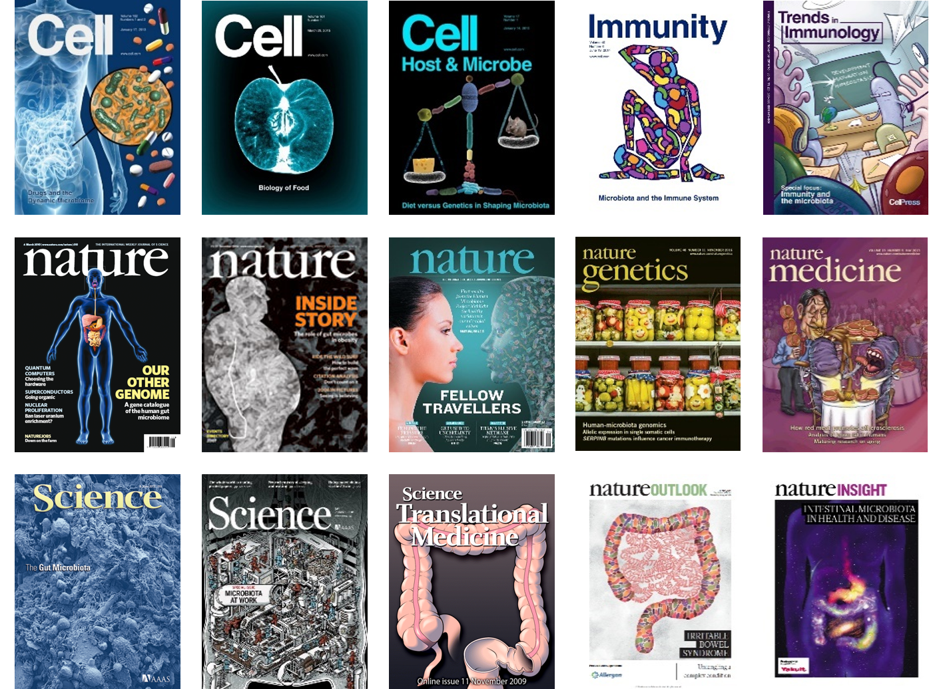
微生物组领域为什么这么热？
Notes:
这是一个近年来霸屏CNS封面的领域，因为人与动物、植物都离不开微生物。而且研究表明，它和什么都有关。脱离了微生物的生物学研究是不完整的。三大主刊都参与投过稿，也送过审。目前有一篇Nature的子刊，和一篇Science主刊点正式发表

Slide 4
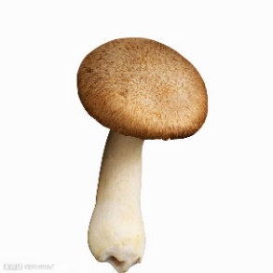
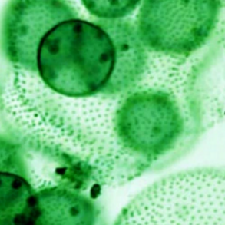
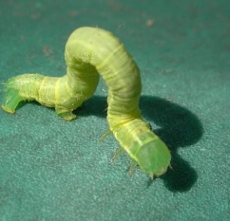



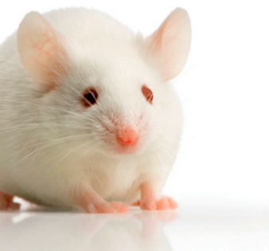
动植物生活环境中充满微生物
脱离了微生物的生物学研究是不完整的

Slide 5
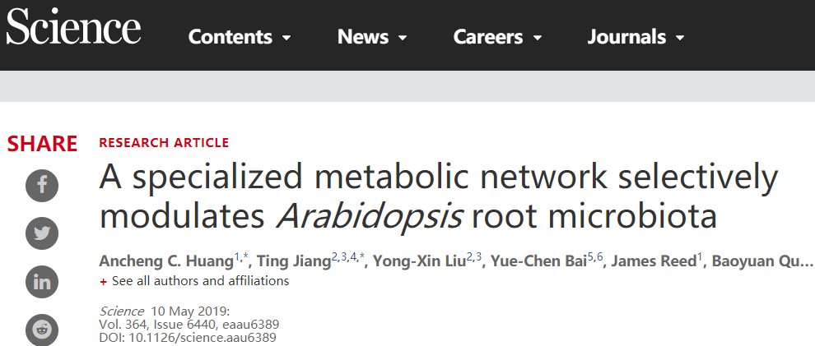
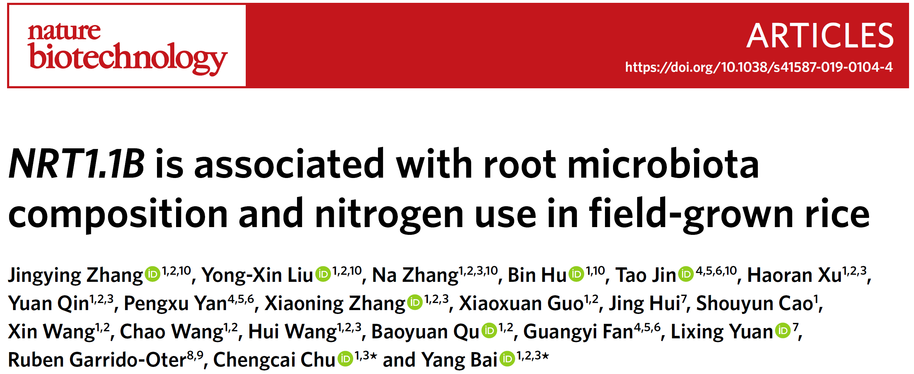
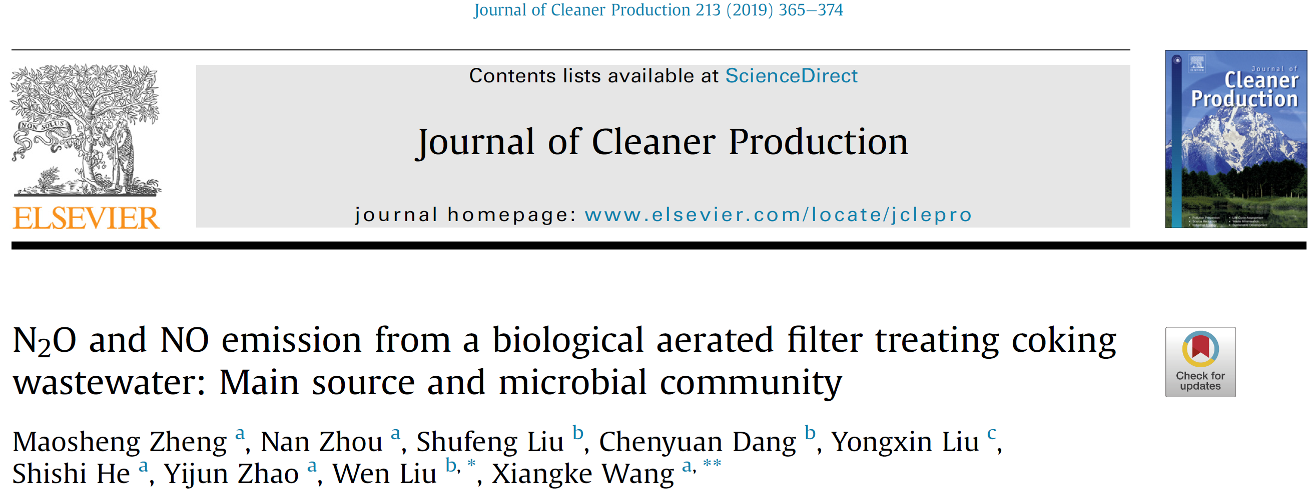
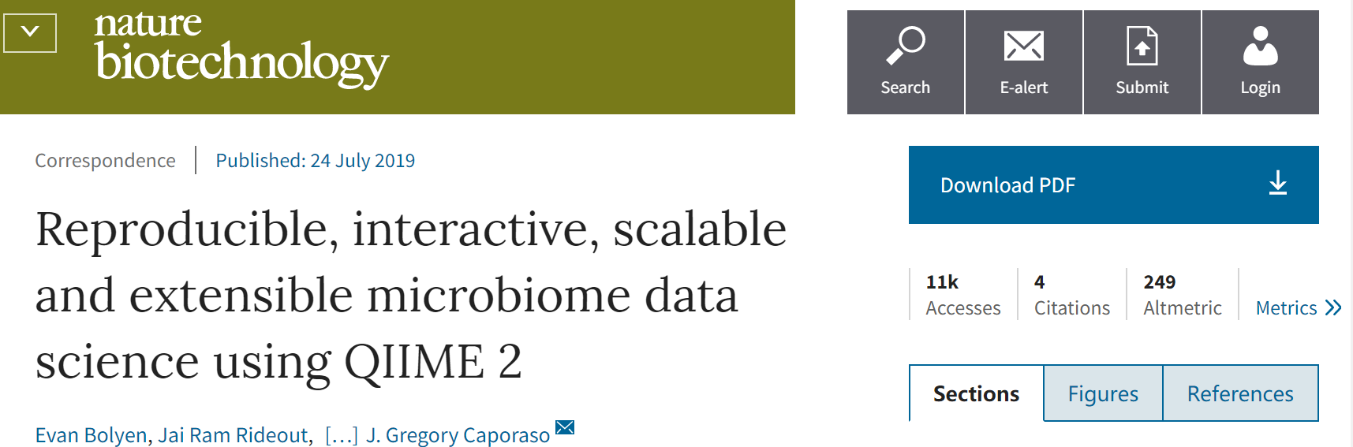
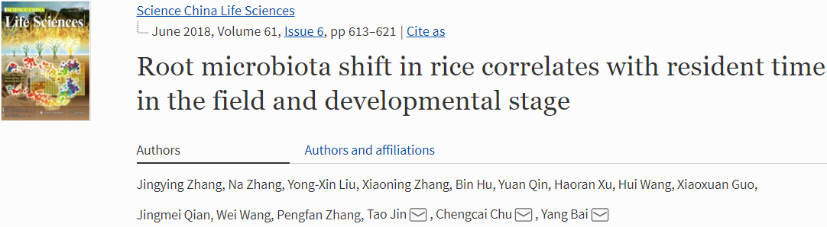
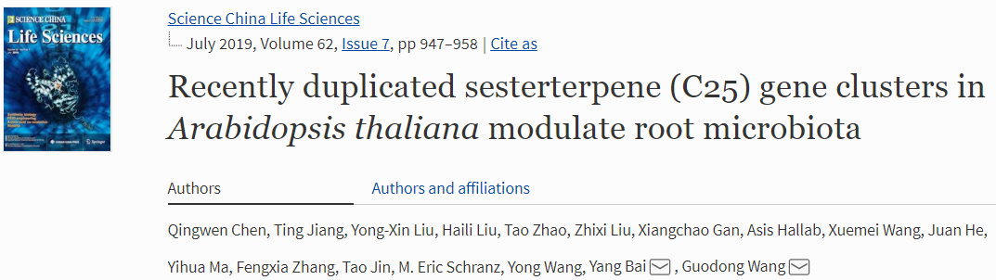
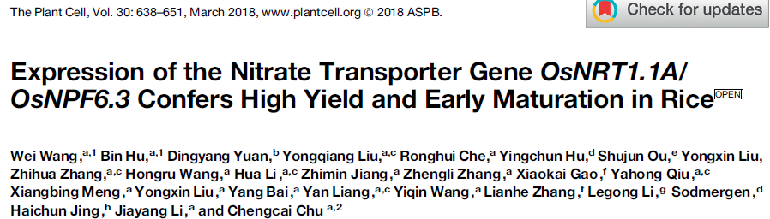
近年我参与发表的微生物组文章
Notes:
Nature Biotechnology也比较有名的主刊，30分以上，有时比Nature引用还多。另一篇是Science，我负责的数据分析工作。

Slide 6
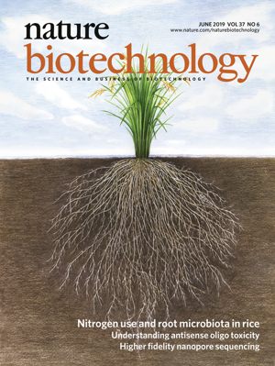
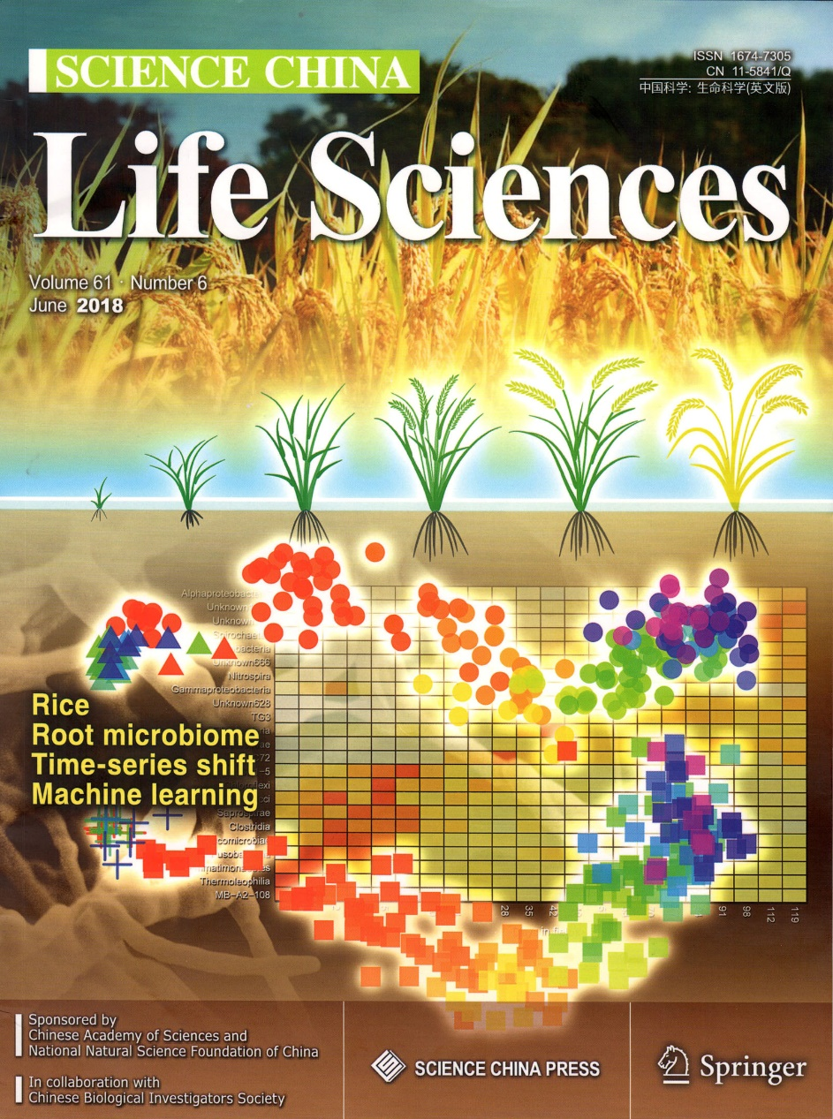
其中一部分也被入为封面文章
Notes:
如本月的自然生物技术，还有中国科学的旗舰期刊，去年6月的生命科学期

Slide 7
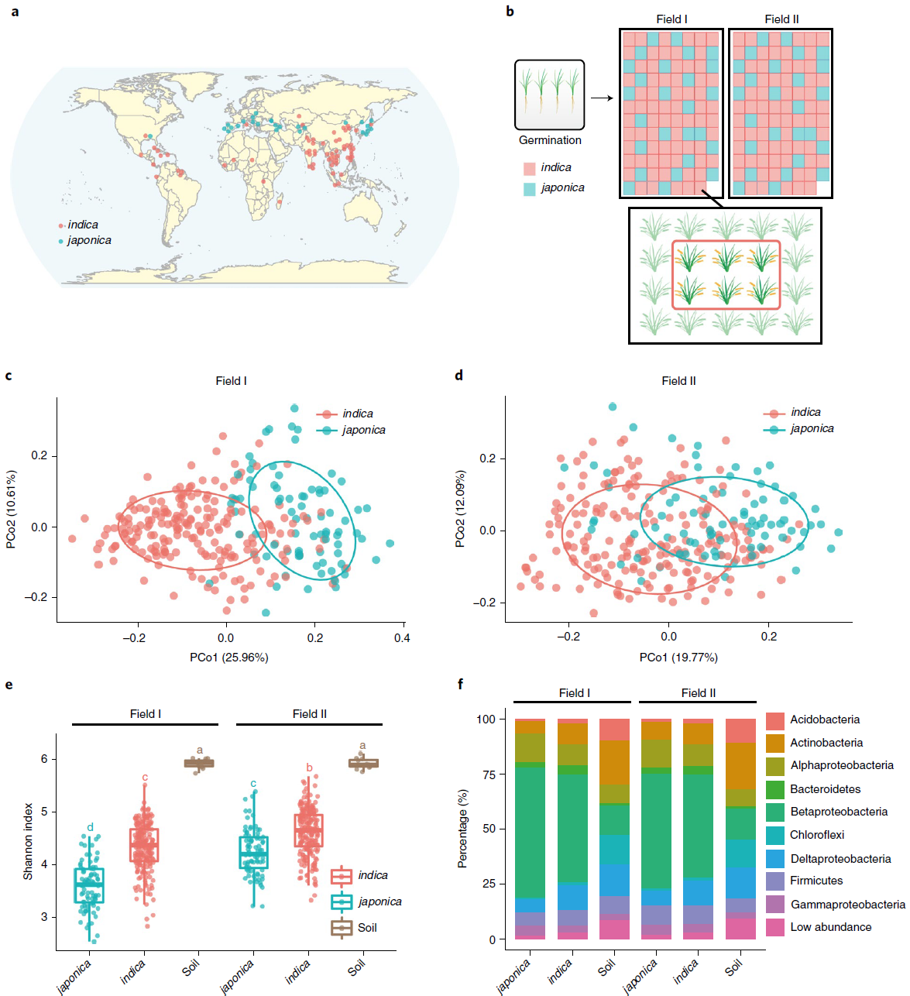
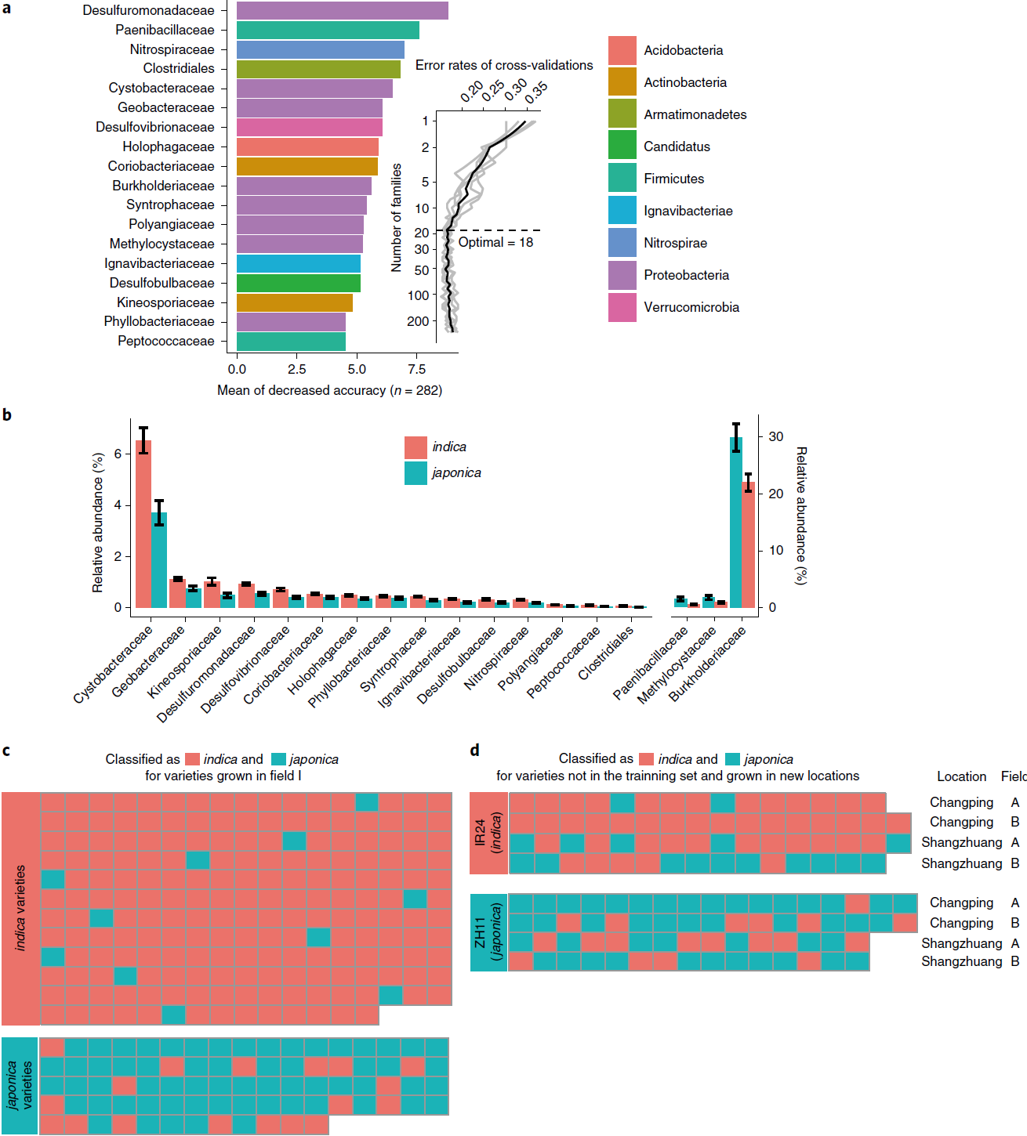
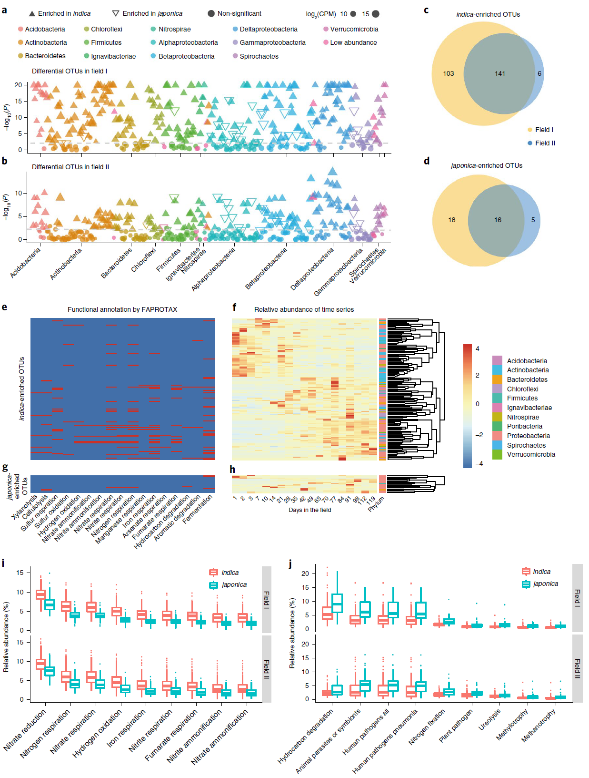
微生物组文章常用可视化结果
Jingying Zhang, Yong-Xin Liu, Na Zhang, et. al. NRT1.1B is associated with root microbiota composition and nitrogen use in field-grown rice. Nature Biotechnology. 2019. doi:10.1038/s41587-019-0104-4

Slide 8
目录
整体概述
材料地图和/或实验设计
样本概述：α多样性箱线图、β多样性散点/聚类图、物种组成柱状图
细节展示
物种组间差异：火山图、曼哈顿图、热图和韦恩图
功能注释或差异：热图有/无或时间序列、箱线图
应用场景和/或实验验证——如机器学习挖掘生物标记
随机森林分类——区分不同组，如疾病诊断、来源或品种鉴定
随机森林回归——预测时间序列，如年龄、死亡时间
实验验证差异——单菌/合成菌群+无菌体系从关联到因果
Notes:
分析套路，永远是3段式，再3分，再三分。分成27个部分。一般文章的结果也就足够了。

Slide 9
目录
整体概述
材料地图和/或实验设计
样本概述：α多样性箱线图、β多样性散点/聚类图、物种组成柱状图
细节展示
物种组间差异：火山图、曼哈顿图、热图和韦恩图
功能注释或差异：热图有/无或时间序列、箱线图
应用场景和/或实验验证——如机器学习挖掘生物标记
随机森林分类——区分不同组，如疾病诊断、来源或品种鉴定
随机森林回归——预测时间序列，如年龄、死亡时间
实验验证差异——单菌/合成菌群+无菌体系从关联到因果
Notes:
分析套路，永远是3段式，再3分，再三分。分成27个部分。一般文章的结果也就足够了。

Slide 10
整体概述
材料地图
实验设计
样本概述
α多样性箱线图、
β多样性PCoA散点图、
物种组成柱状图

Slide 11
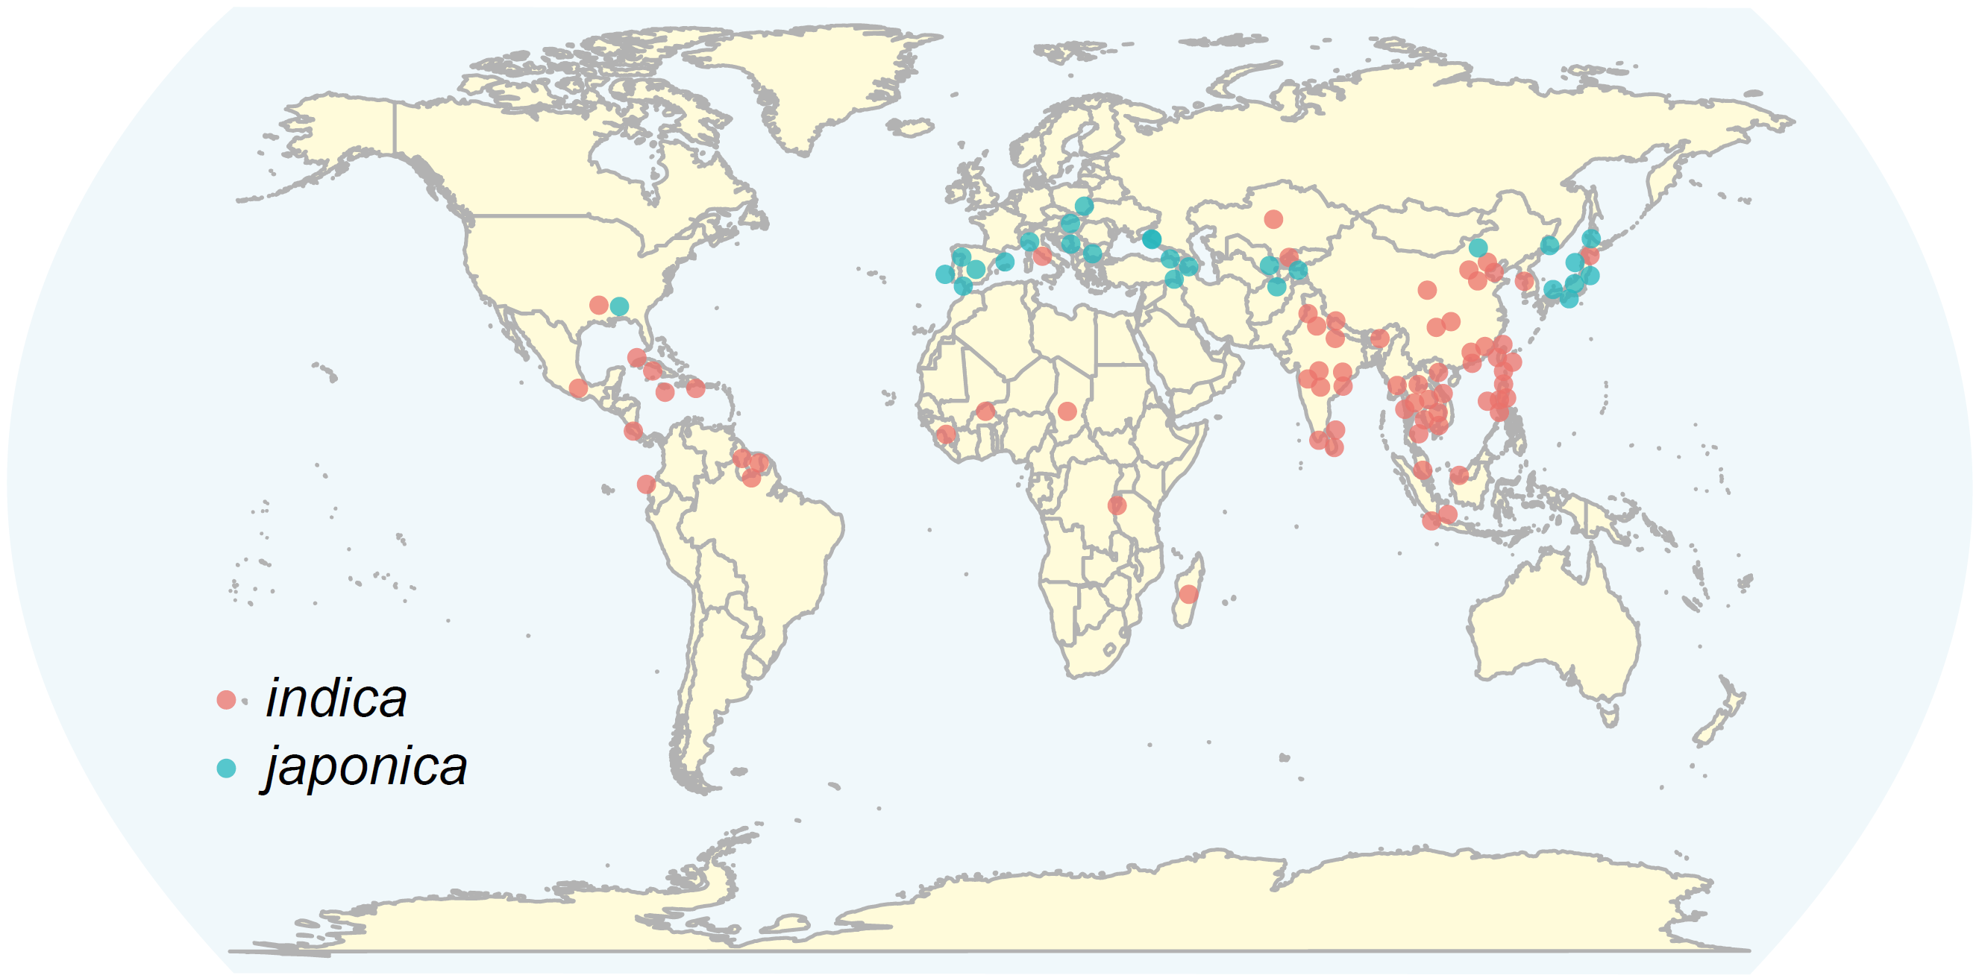
材料地图
R语言maps结合ggplot2包，基于样本来源经纬度绘制
展示来源44个国家的95个品种的分布
Jingying Zhang, Yong-Xin Liu, et. al. Nature Biotechnology. 2019. Fig 1a
Notes:
你干一件事，首先要把干了什么告诉别人吧。这样才合逻辑。

Slide 12
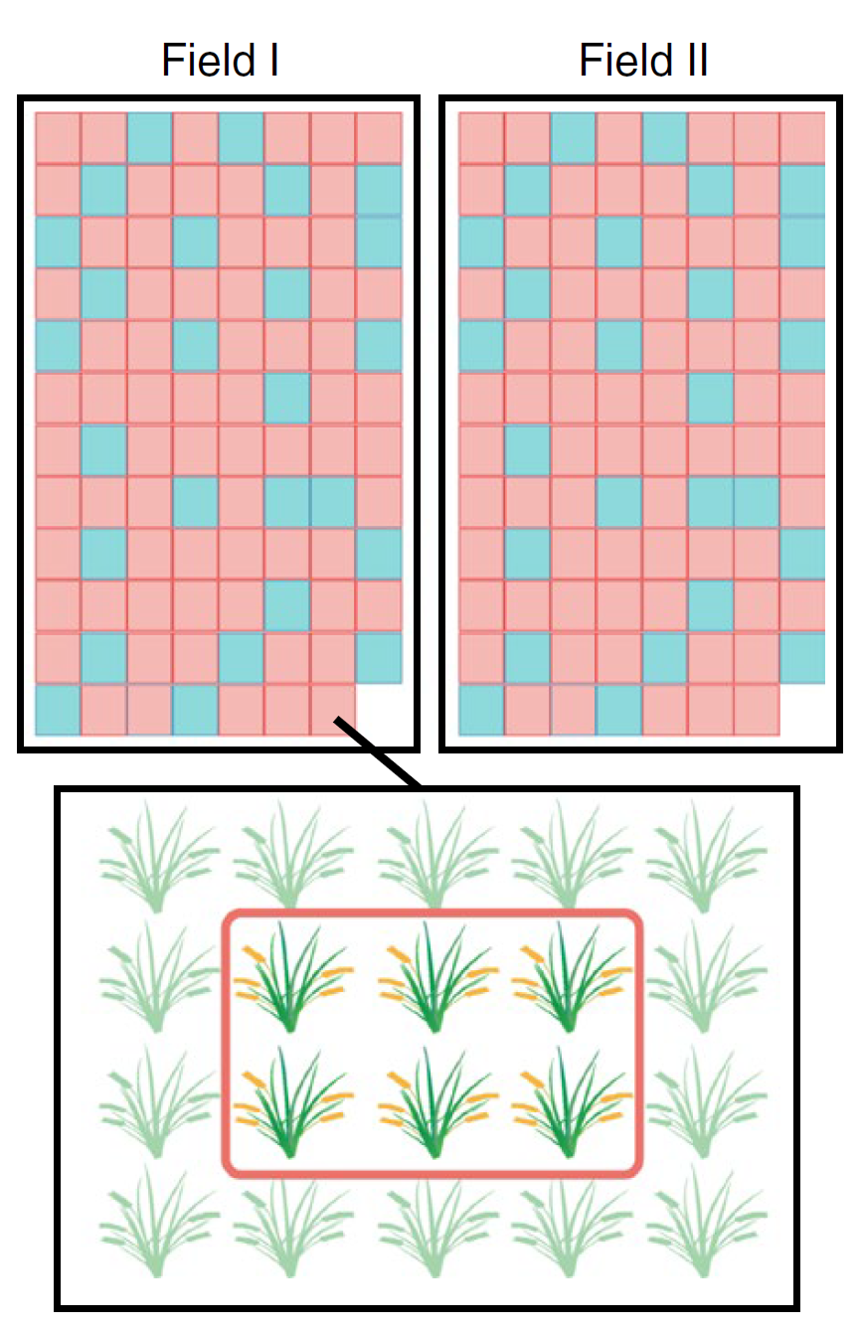
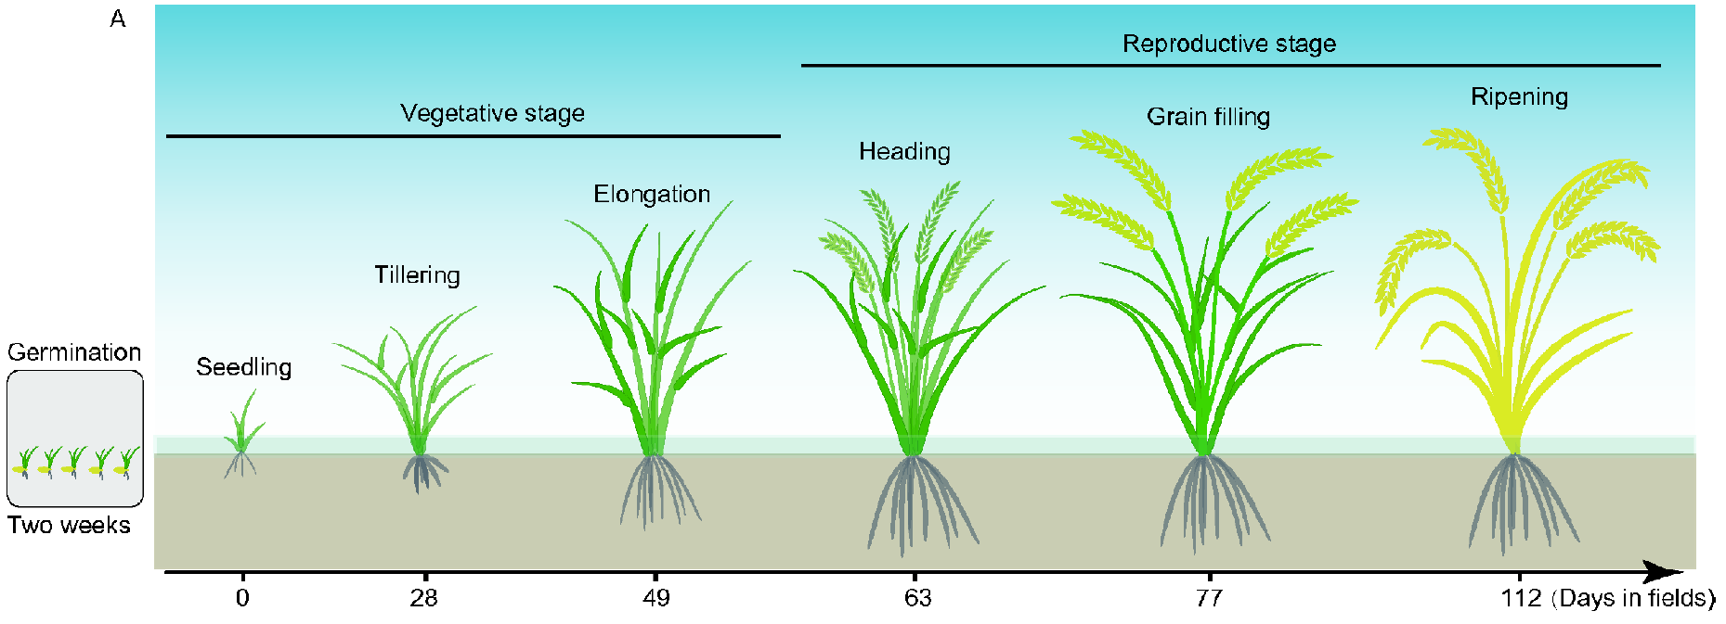
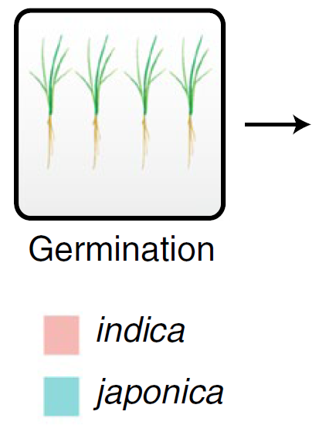
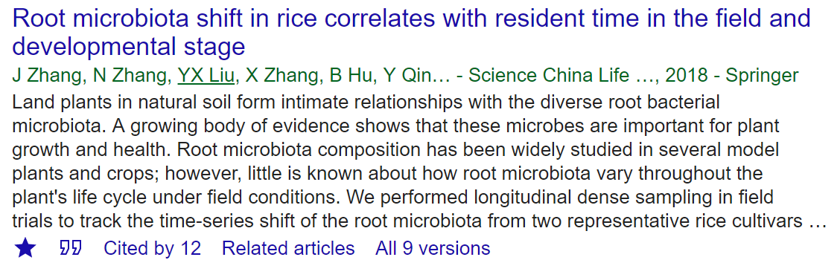
实验设计
Jingying Zhang, Na Zhang, Yong-Xin Liu, et. al. Root microbiota shift in rice correlates with resident time in the field and developmental stage. Science China Life Sciences. 2018. doi:10.1007/s11427-018-9284-4 Fig 1a
Jingying Zhang, Yong-Xin Liu, et. al. Nature Biotechnology. 2019. Fig 1b
Notes:
Jingying Zhang, Na Zhang, Yong-Xin Liu, et. al. Root microbiota shift in rice correlates with resident time in the field and developmental stage. Science China Life Sciences. 2018. doi:10.1007/s11427-018-9284-4 Fig 1a

Slide 13
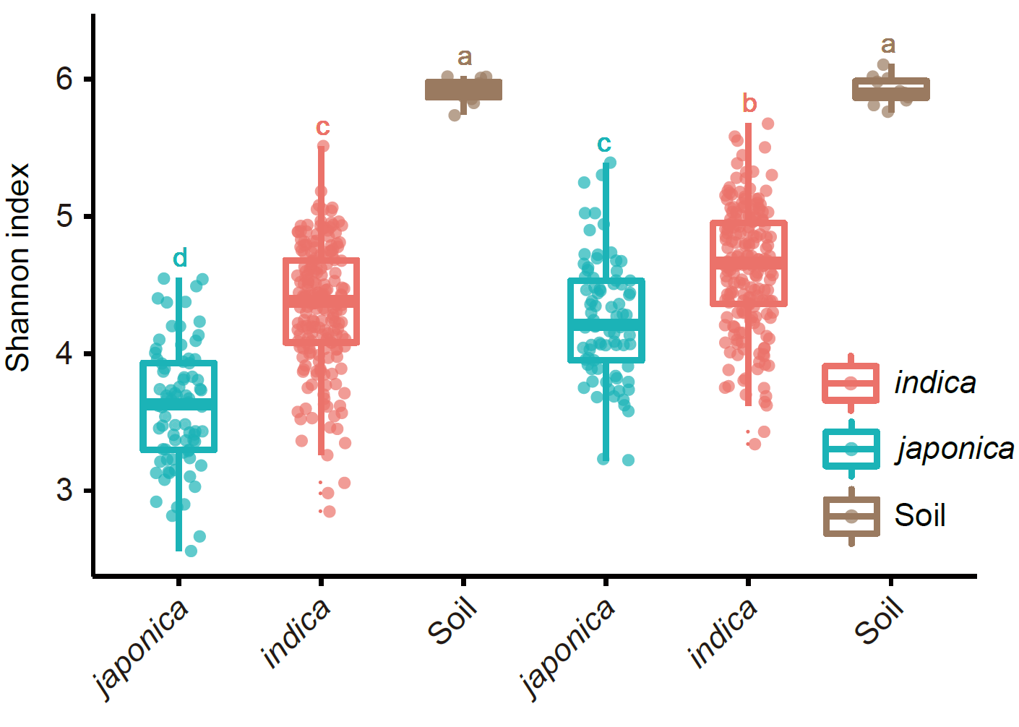
α多样性箱线图
agricolae或multcompView包
如LSD.test 统计组间显著性
ggplot2包
geom_boxplot 绘制箱线图
geom_jitter 添加抖动样本点
geom_text 添加显著性分组
结果表明不同地点组间存在物种丰富度和均匀度的一致显著差异
Jingying Zhang, Yong-Xin Liu, et. al. Nature Biotechnology. 2019. Fig 1e
Hadley Wickham. ggplot2: elegant graphics for data analysis. Springer, 2016. Cited > 13k 19/5/21
Notes:
大样本多年多点重复提高结果可信度是冲击高水平文章的核心

Slide 14
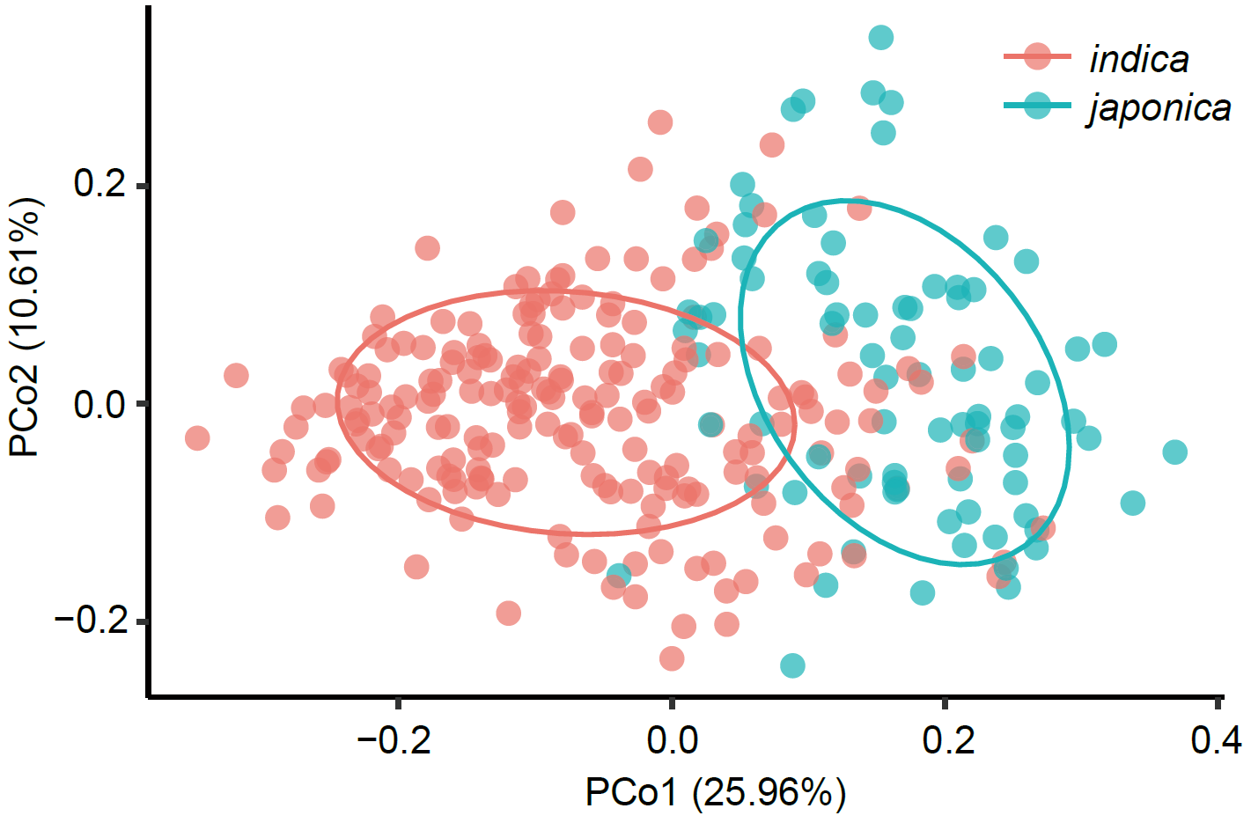
β多样性PCoA散点图
vegan包
vegdist 计算样本间距离
capscale 排序分析
ggplot2包
geom_point 绘制散点图
stat_ellipse 添加统计椭圆
labs 添加差异解释率
结果表明亚种间微生物组群落结构在第一主轴明显分开
第一主轴可解释25.96%的差异
Jingying Zhang, Yong-Xin Liu, et. al. Nature Biotechnology. 2019. Fig 1c/d
Oksanen, Jari, et al. "The vegan package." Community ecology package 10 (2007): 631-637. cited > 15K，19/5/21
Notes:
Oksanen, Jari, et al. "The vegan package." Community ecology package 10 (2007): 631-637.
APA

Slide 15
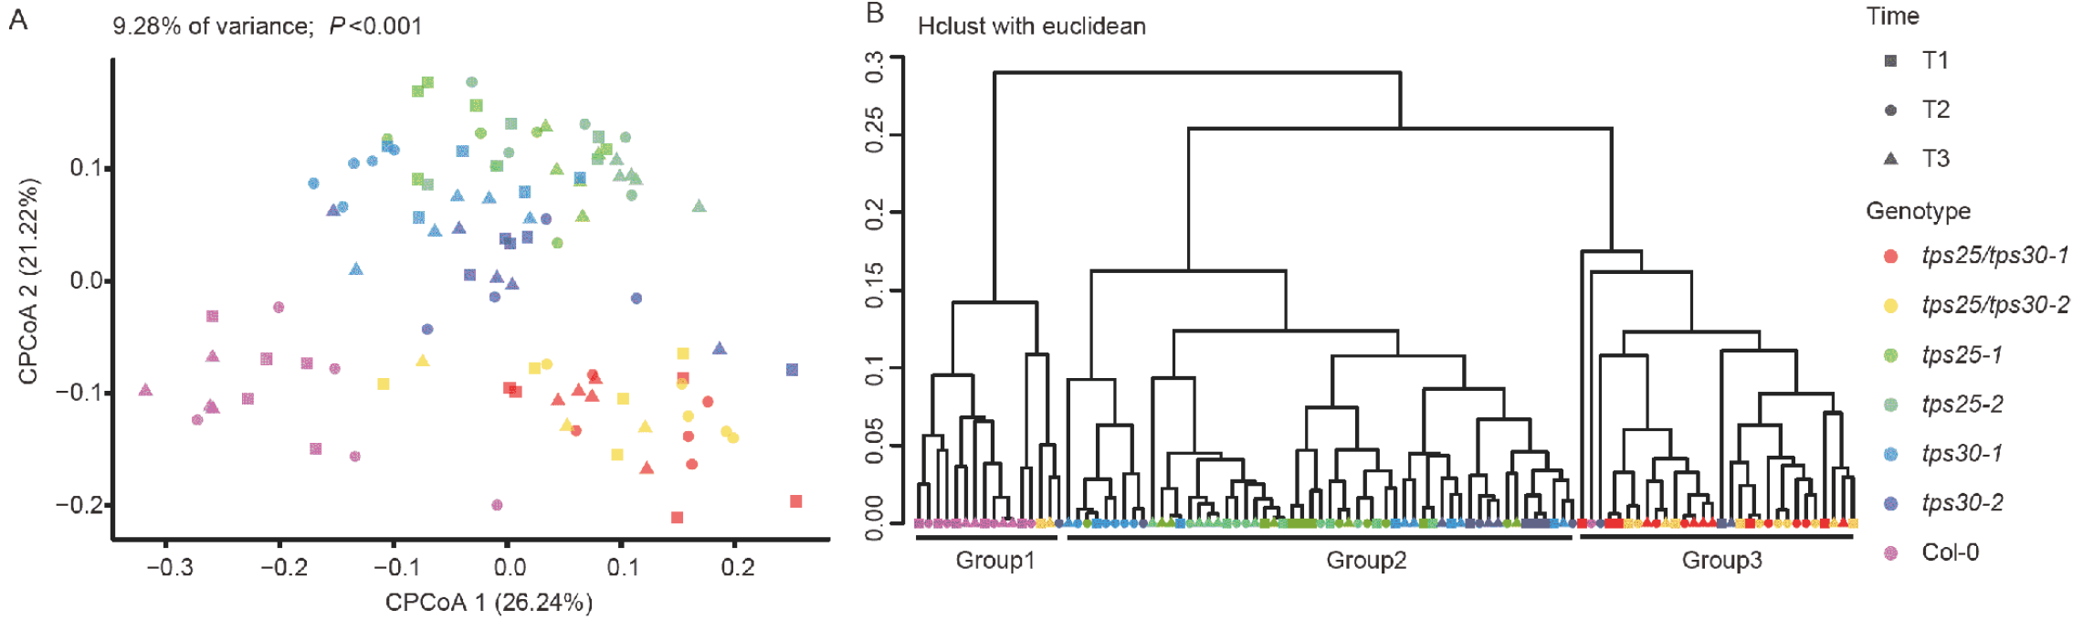
PCoA散点图结合聚类图
Qingwen Chen, Ting Jiang, Yong-Xin Liu, Haili Liu, Tao Zhao, Zhixi Liu, Xiaochao Gan, Asis Hallab, Xuemei Wang, Juan He, Yihua Ma, Fengxia Zhang, Tao Jin, M.Eric Schranz, Yong Wang, Yang Bai & Guodong Wang. Recently duplicated sesterterpene (C25) gene clusters in Arabidopsis thaliana modulate root microbiota. Science China Life Sciences 62, 947-958, doi:10.1007/s11427-019-9521-2 (2019).

Slide 16
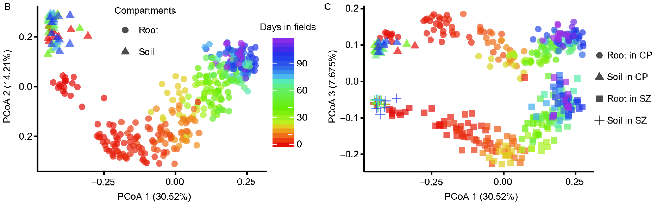
散点图-连续型着色展示时间梯度上变化
p + scale_color_gradientn(colours = rainbow(7))
https://github.com/microbiota/Zhang2018SCLS
Jingying Zhang, Na Zhang, Yong-Xin Liu, et. al. Root microbiota shift in rice correlates with resident time in the field and developmental stage. Science China Life Sciences. 2018. doi:10.1007/s11427-018-9284-4 Fig 1B/C

Slide 17
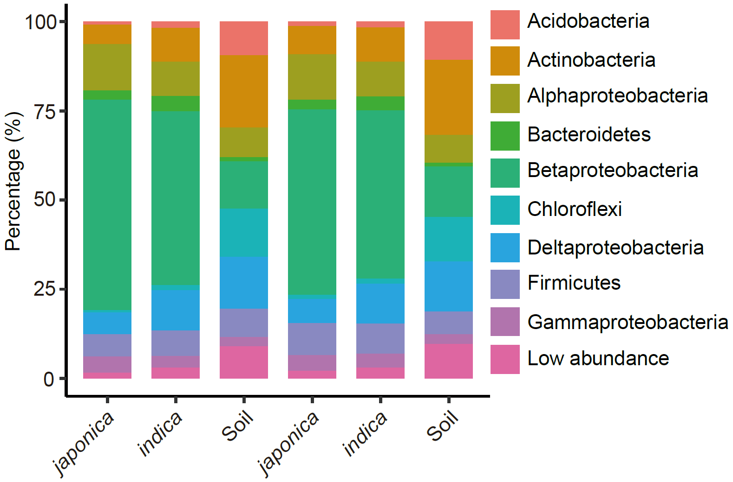
物种组成堆叠柱状图
数据分析
样本标准化为百分比
按组求均值
ggplot2包
geom_bar(stat = "identity") 绘制堆叠柱状图
结果表明亚种间存在的物种组成在门水平即存在差异且不同地点可重复
Jingying Zhang, Yong-Xin Liu, et. al. Nature Biotechnology. 2019. Fig 1f

Slide 18
冲击图展示物种组成动态变化
library(ggalluvial)
p + geom_alluvium(aes(fill = phylumpro, colour = phylumpro), alpha = .75)
Jingying Zhang, Na Zhang, Yong-Xin Liu, et. al. Root microbiota shift in rice correlates with resident time in the field and developmental stage. Science China Life Sciences. 2018. doi:10.1007/s11427-018-9284-4 Fig 1B/C

Slide 19
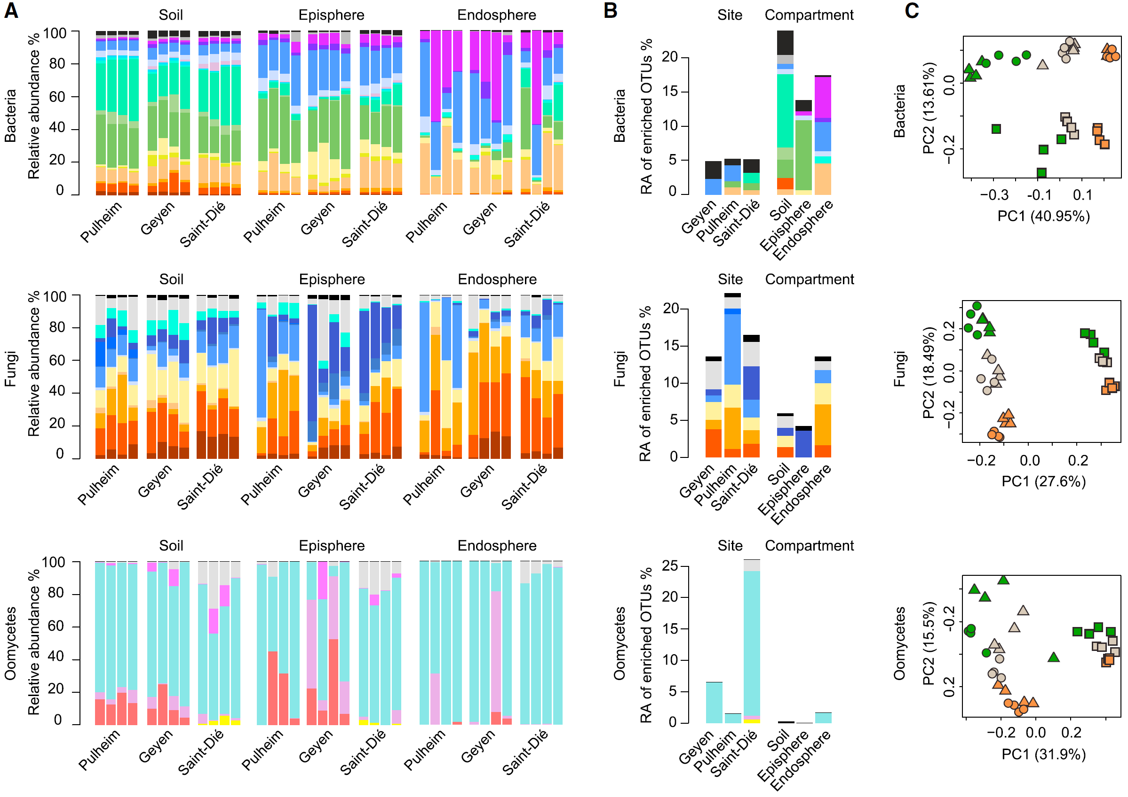
关于重复
多组学
细菌、真菌、卵菌
多部位
土壤、根表、根内
多地点
德国Geyen、Pulheim、法国
样本量 = 4个生物学重复 X 3种组学 X 3个部位 X 3个地点 = 108个
Cell ：根部微生物跨界的互作促进拟南芥生存
Durán, P. et al. Microbial Interkingdom Interactions in Roots Promote Arabidopsis Survival. Cell 175, 973-983.e914, doi:10.1016/j.cell.2018.10.020 (2018).
Notes:
偶然因素比较大，每次看到的结果，仅为用当前条件，当前时间，当前地点看到的。想发现较普遍的规律，进行多组学、多年、多点的研究，结果才更可信，更容易发表高水平文章。这是年前的一篇Cell。

Slide 20
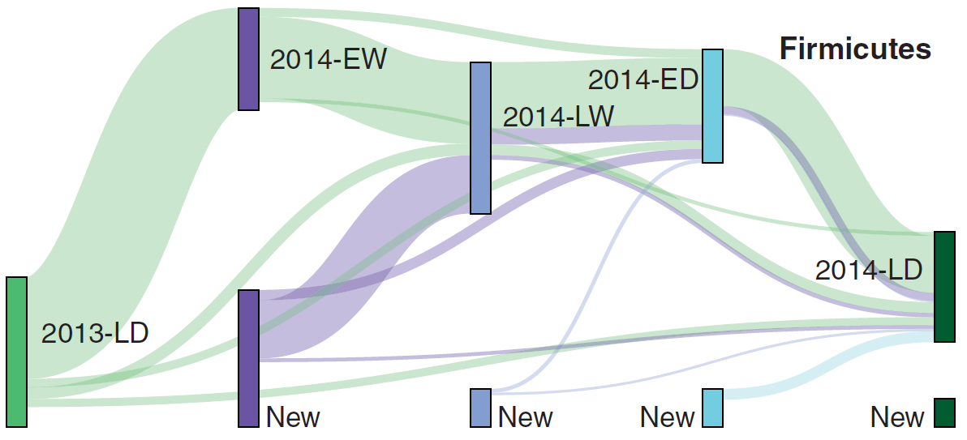
重复之时间点
一年内连续采样
三分法：旱季、雨季、旱季(冬-夏-冬)
五分法：冬、春、夏、秋、冬
样本量 = 41 + 19 + 58 + 30 + 40 = 188
Smits, S. A. et al. Seasonal cycling in the gut microbiome of the Hadza hunter-gatherers of Tanzania. Science 357, 802-806, doi:10.1126/science.aan4834 (2017). 3分和30分文章差距在哪里？
Notes:
不要以为一年四季，只取四次样，一定要跨年，一定要有周期，这样的才能发现规律。

Slide 21
目录
整体概述
材料地图和/或实验设计
样本概述：α多样性箱线图、β多样性散点/聚类图、物种组成柱状图
细节展示
物种组间差异：火山图、曼哈顿图、热图和韦恩图
功能注释或差异：热图有/无或时间序列、箱线图
应用场景和/或实验验证——如机器学习挖掘生物标记
随机森林分类——区分不同组，如疾病诊断、来源或品种鉴定
随机森林回归——预测时间序列，如年龄、死亡时间
实验验证差异——单菌/合成菌群+无菌体系从关联到因果
Notes:
分析套路，永远是3段式，再3分，再三分。分成27个部分。一般文章的结果也就足够了。

Slide 22
细节展示
物种组间差异：
曼哈顿图
韦恩图
功能注释或差异：
热图有/无
热图时间序列
箱线图
Jingying Zhang, Yong-Xin Liu, et. al. Nature Biotechnology. 2019. Fig 3

Slide 23
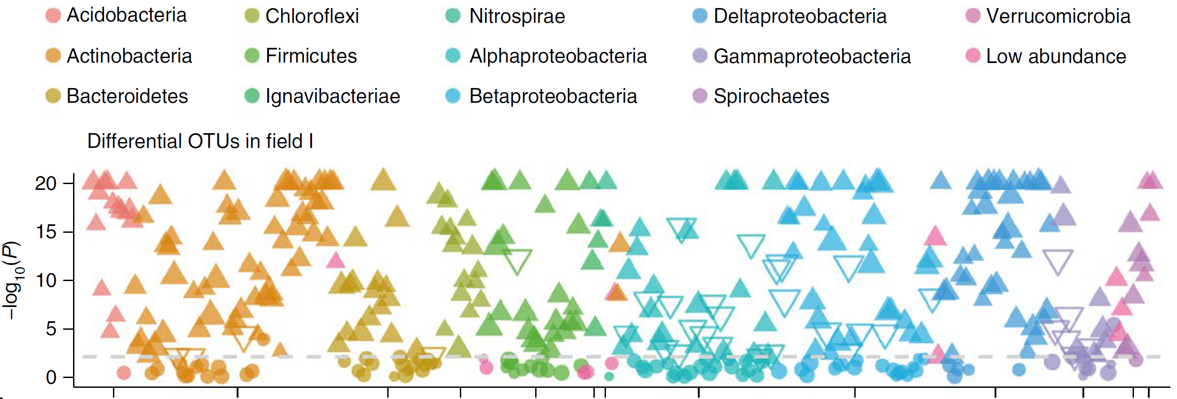
曼哈顿图展示差异
点代表物种，上三角为上调，下三角为下调，大小为丰度，颜色为物种分类
ggplot + geom_point + geom_hline + scale_shape_manual + scale_size
Jingying Zhang, Yong-Xin Liu, et. al. Nature Biotechnology. 2019. Fig 3a/b
Notes:
此图也是散点图的一种，因为像曼哈顿天际线而得名。在菌群研究中可展示的信息罗丰富。

Slide 24
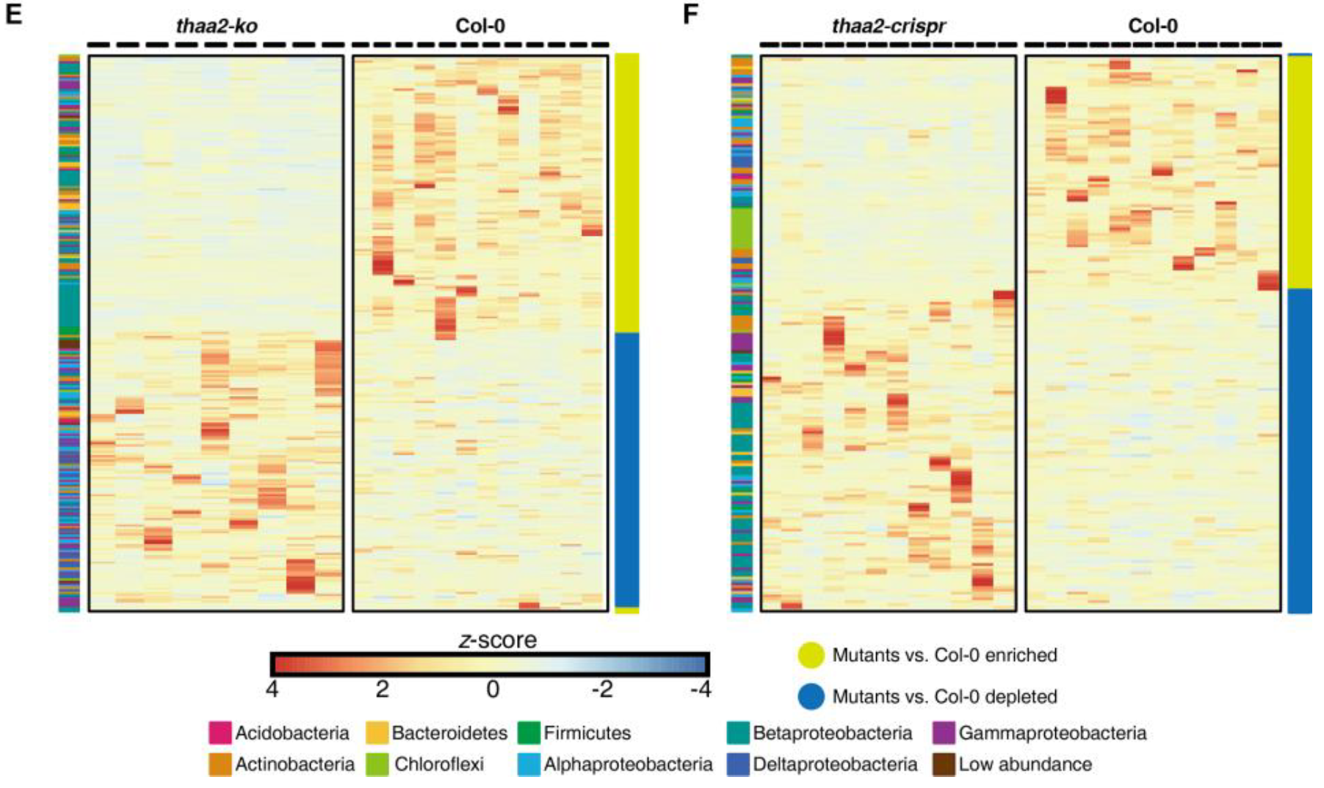
热图展示组间差异
pheatmap包绘制
呈现每个样品的细节，整体的一致性，并配合左、右侧注释物种分类和变化类型
Ancheng C. Huang, Ting Jiang, Yong-Xin Liu, Yue-Chen Bai, James Reed, Baoyuan Qu, Alain Goossens, Hans-Wilhelm Nützmann, Yang Bai & Anne Osbourn. A specialized metabolic network selectively modulates Arabidopsis root microbiota. Science 364, eaau6389, doi:10.1126/science.aau6389 (2019).

Slide 25
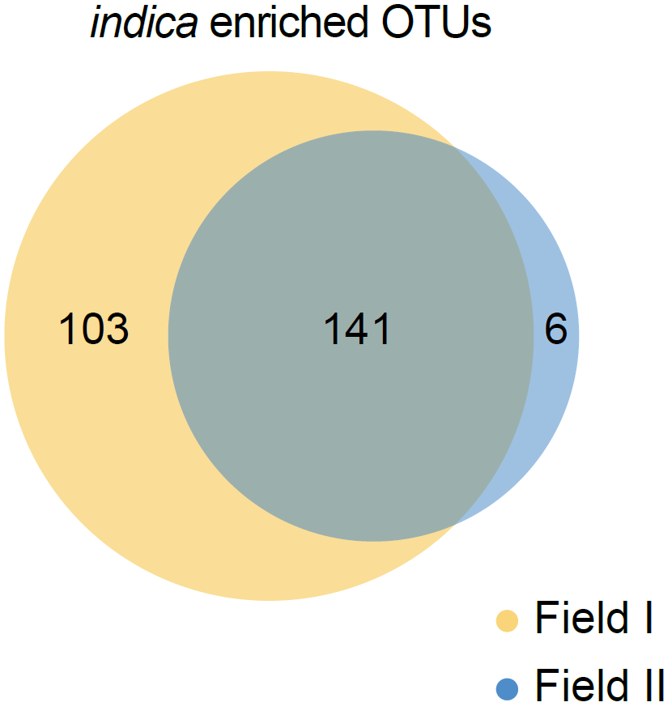
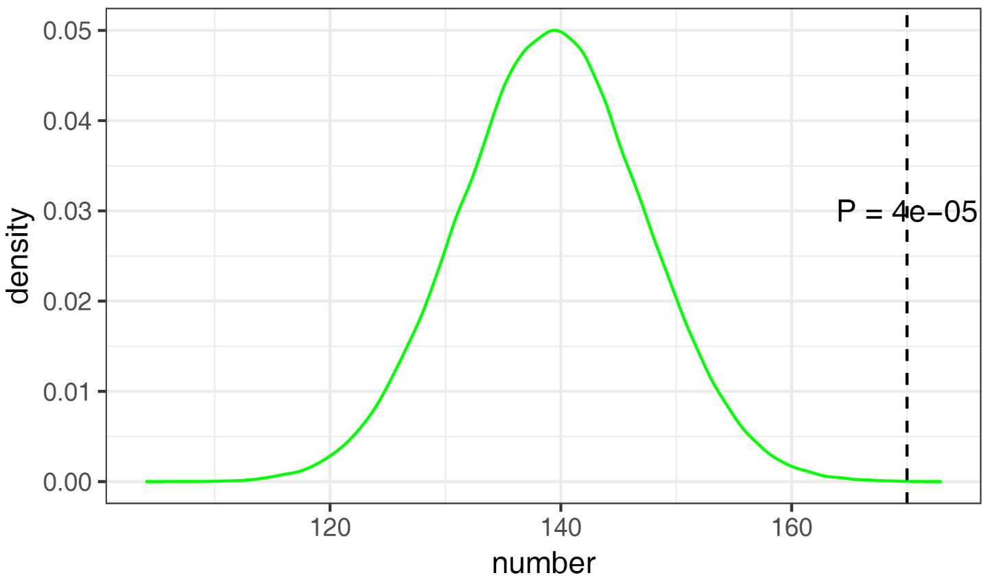
韦恩图展示一致性
VennDiagram包绘制
置换检验统计重叠区域是否显著
https://github.com/microbiota/Huang2019SCIENCE
参考 https://github.com/genomicsclass/labs
Jingying Zhang, Yong-Xin Liu, et. al. Nature Biotechnology. 2019. Fig 3c/d
Notes:
做实验，要是重复，甚至要有多个生物学、基因型、多年、多点的重复 ，这样更容易发现普遍规律。重复间重合的比例。是否显著重复，还是随机重复，需要统计的评估。最简单常用的是转换检验。即从集合中随机抽取多次，绘制概率密度图，再看我们重合发生的概率判断 是否显著 。

Slide 26
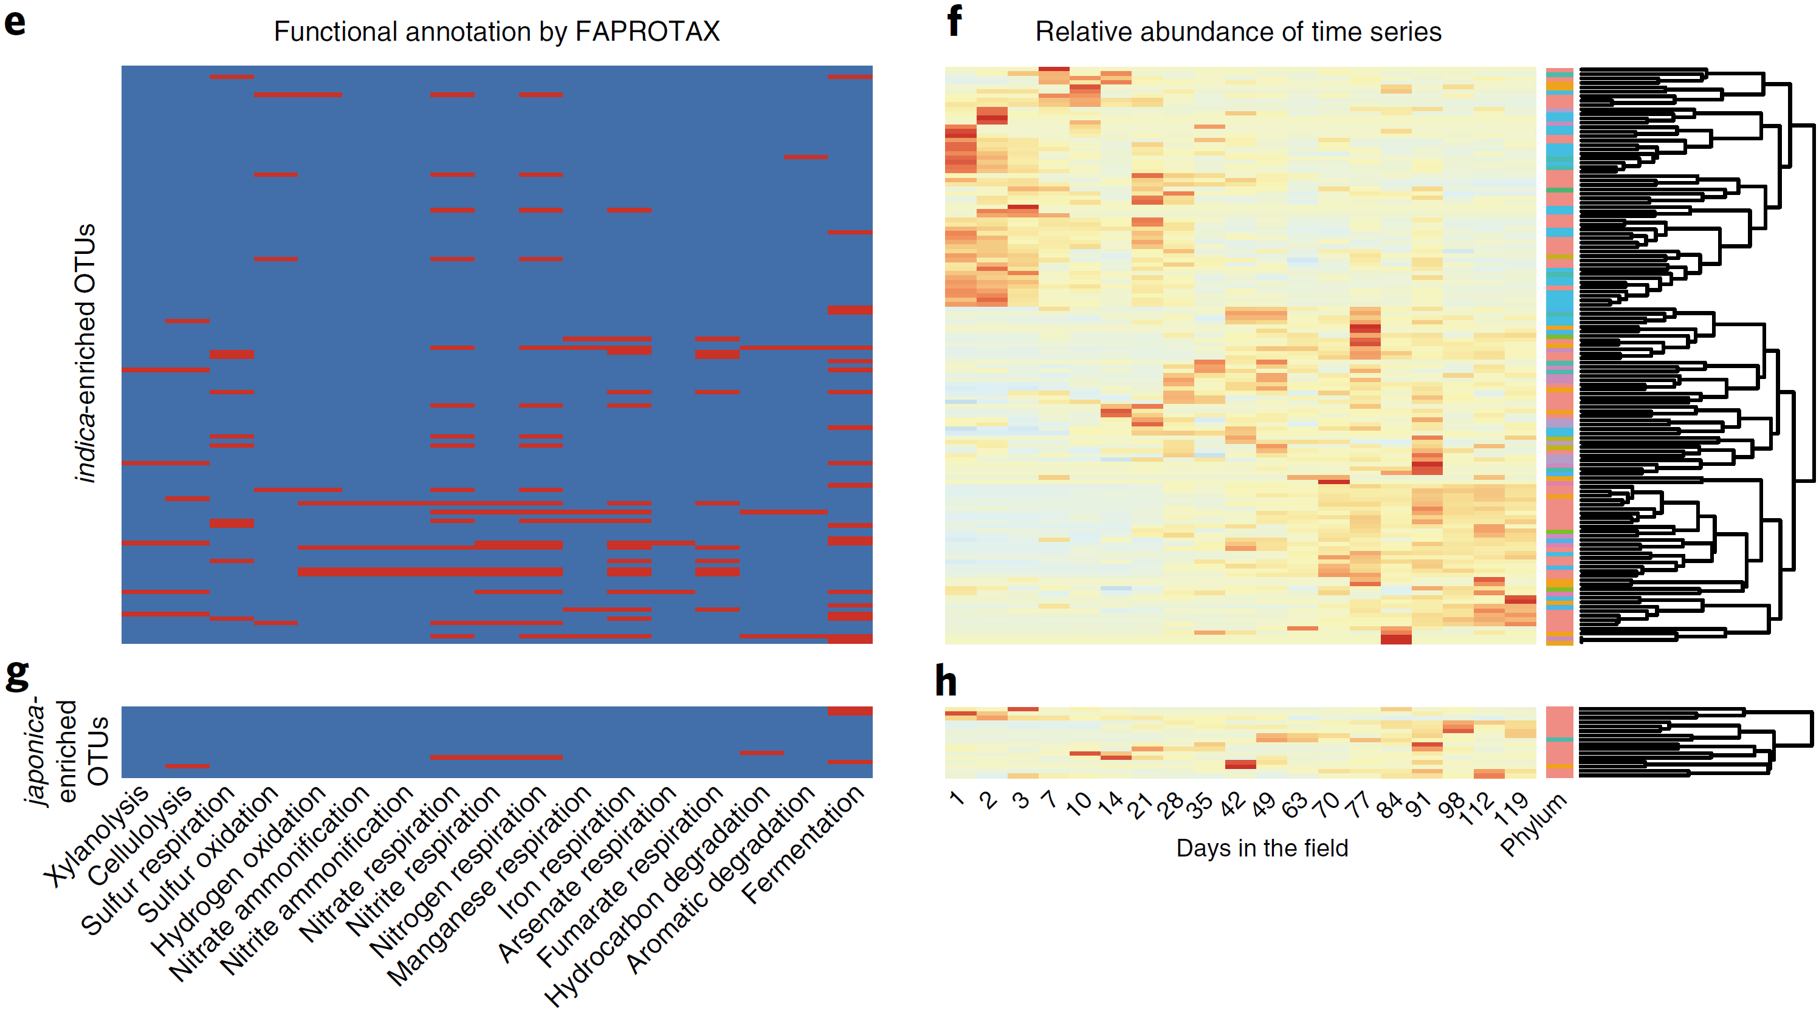
热图展示有无或梯度
pheatmap包绘制
双色热图展示每个OTUs中是否存在某种功能
热图Z-Score展示每个OTUs在时间序列中的动态变化，方便观察丰度富集的时期
Jingying Zhang, Yong-Xin Liu, et. al. Nature Biotechnology. 2019. Fig 3e/f/g/h

Slide 27
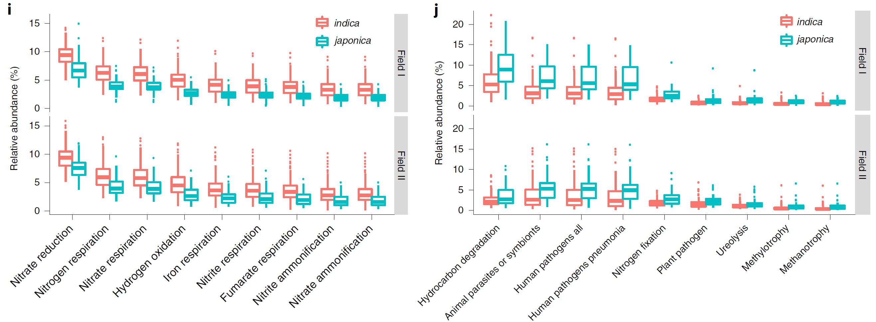
箱线图展示功能通路组间差异
ggplot2绘制默认格式箱线图，左右分别为两组特异富含的功能通路的相对丰度，上下为两块地的重复facet_grid(soiltype ~ .)
Jingying Zhang, Yong-Xin Liu, et. al. Nature Biotechnology. 2019. Fig 3i/j

Slide 28
目录
整体概述
材料地图和/或实验设计
样本概述：α多样性箱线图、β多样性散点/聚类图、物种组成柱状图
细节展示
物种组间差异：火山图、曼哈顿图、热图和韦恩图
功能注释或差异：热图有/无或时间序列、箱线图
应用场景和/或实验验证——如机器学习挖掘生物标记
随机森林分类——区分不同组，如疾病诊断、来源或品种鉴定
随机森林回归——预测时间序列，如年龄、死亡时间
实验验证差异——单菌/合成菌群+无菌体系从关联到因果
Notes:
分析套路，永远是3段式，再3分，再三分。分成27个部分。一般文章的结果也就足够了。

Slide 29
随机森林分类
鉴定特征的重要性
交叉验证选择合适的特征组合
特征在组间相对丰度
同地和异地的验证
Jingying Zhang, Yong-Xin Liu, et. al. Nature Biotechnology. 2019. Fig 2

Slide 30
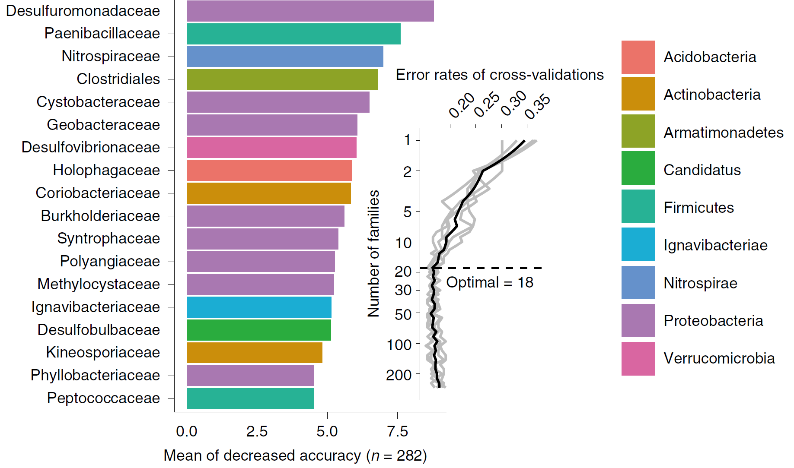
随机森林挖掘重要分类特征
randomForest包对样本离散型进行分类，连续型进行回归
randomForest建模和导出特征贡献度importance，ggplot2柱状图可视化
多次交叉验证，人为选择合适的特征组合，ggplot2折线图可视化
Jingying Zhang, Yong-Xin Liu, et. al. Nature Biotechnology. 2019. Fig 2a
Notes:
找全适的数据，一般是即不多，也不少。如果没有最优点，就选取合适的数量

Slide 31
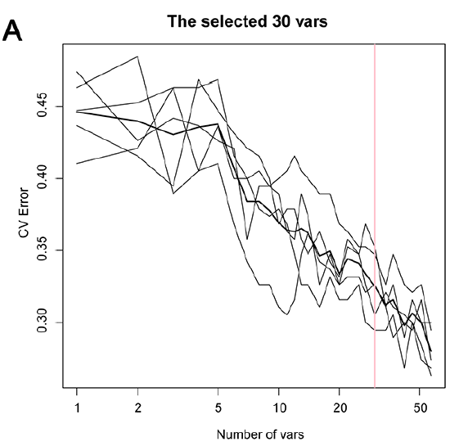
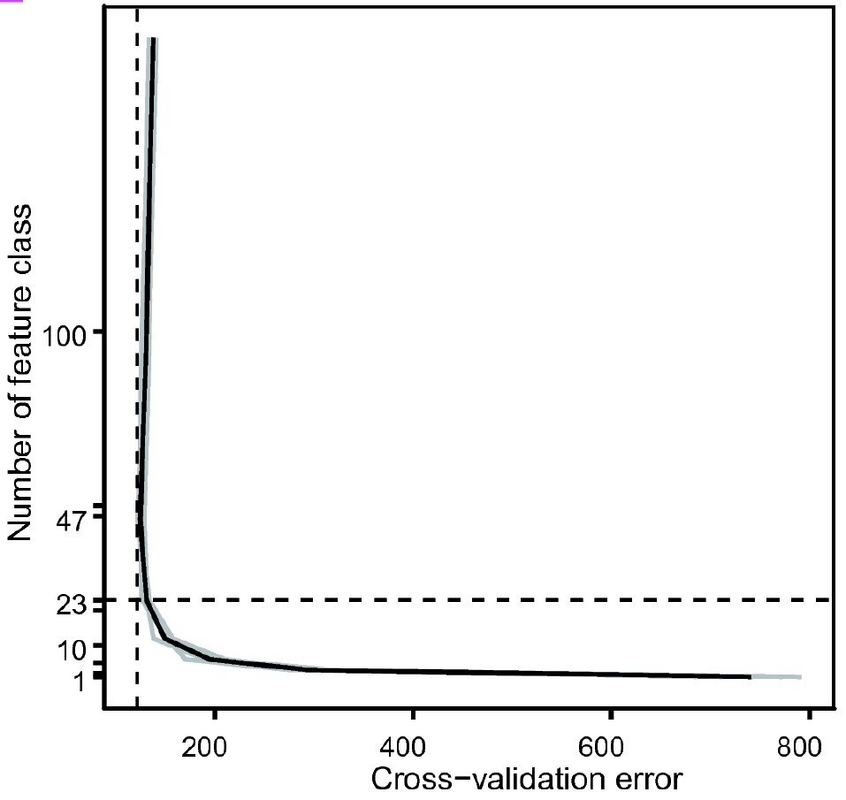
寻找生物标志物：交叉验证确定较优数量
肝癌：105+75样品
水稻：447样品
Ren Z, Li A, Jiang J, et al. Gut microbiome analysis as a tool towards targeted non-invasive biomarkers for early hepatocellular carcinoma[J]. Gut, 2018: gutjnl-2017-315084.
Jingying, Z., et al. (2018). "Root microbiota shift in rice correlates with resident time in the field and developmental stage." Science China Life Sciences.
Notes:
左图为Marker数量与错误率关系图。多次验证时，随机森林波动大，需要多次验证，更要设置随机种子，差异大。样本量少、群体稳定性关也会波动大。右图为我们组今年中国科学文章中交叉验证的结果。样本多，更稳定，而且使用了分类单元不就OTU，我们的坐标轴转换了。分析的最优解末必是实验的最优解。以为可控数据为准。
通过75例早期肝癌和105例非肝癌（40个肝硬化和75个健康）志愿者的菌群，构建随机森林模型进行5倍交叉验证，可以看到，得出30个OTU为最优数据集（如图A）。

Slide 32
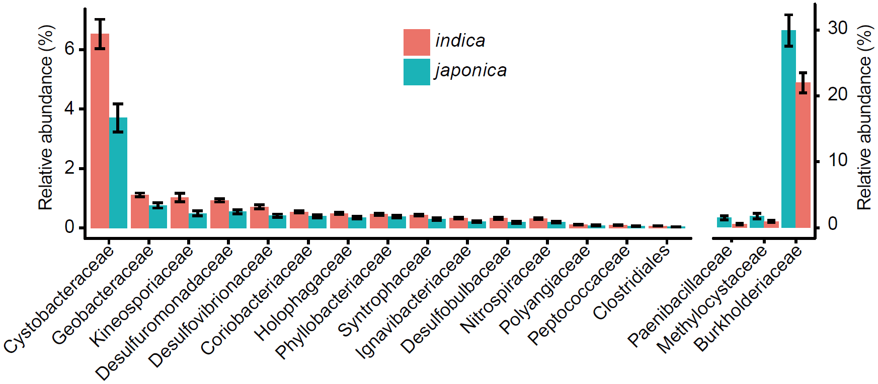
重要分类特征在组间差异
柱状图+标准误展示特征丰度的组间差异，分类再排序
Jingying Zhang, Yong-Xin Liu, et. al. Nature Biotechnology. 2019. Fig 2b

Slide 33
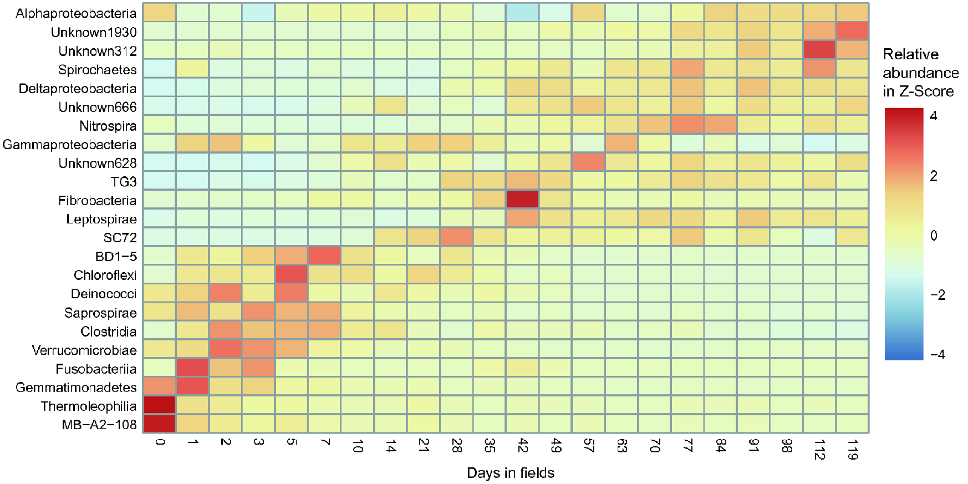
重要分类特征在时间上变化
pheatmap绘制，数据行按最高丰度出现的时间排序，列按时间序列排序
Jingying Zhang, Na Zhang, Yong-Xin Liu, et. al. Root microbiota shift in rice correlates with resident time in the field and developmental stage. Science China Life Sciences. 2018. doi:10.1007/s11427-018-9284-4 Fig 4B

Slide 34
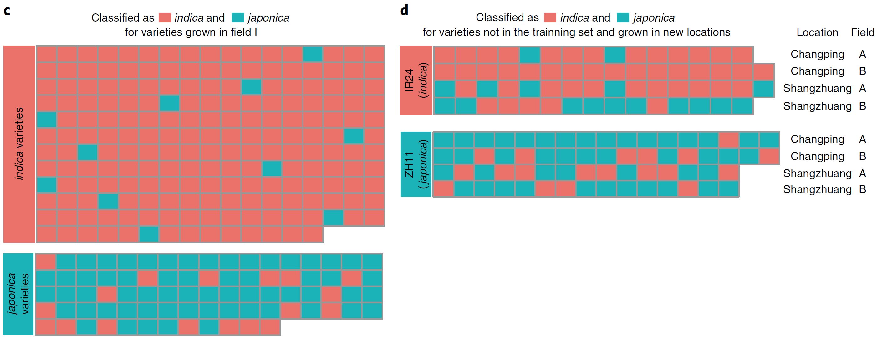
模型普适性评估——预测样本分类
pheatmap展示预测结果，需要考虑布局换行和末行补齐
模型对另一块地相同品种(c)和不同地点不同品种(d)预测
Jingying Zhang, Yong-Xin Liu, et. al. Nature Biotechnology. 2019. Fig 2c/d

Slide 35
总结
文章的逻辑结构：总——分——应用，3 – 4个组图，最多6个
图的逻辑：3-6个子图构成一个组图，说明一个主题
1总：地图和实验设计、α多样性箱线图、β多样性PCoA散点图、物种组成柱状图
2分：差异比较曼哈顿/火山图、韦恩图进一步比较重复性、热图结合有/无或丰度注释、箱线图展示差异功能
3应用：建模(特征数量和贡献度)、特征在组间差异、模型验证(预测不同来源数据测试准确性和普适性)；可选或添加实验验证
文章的逻辑以吸引人和可读性为主，而非实际实验或分析的顺序

Slide 36
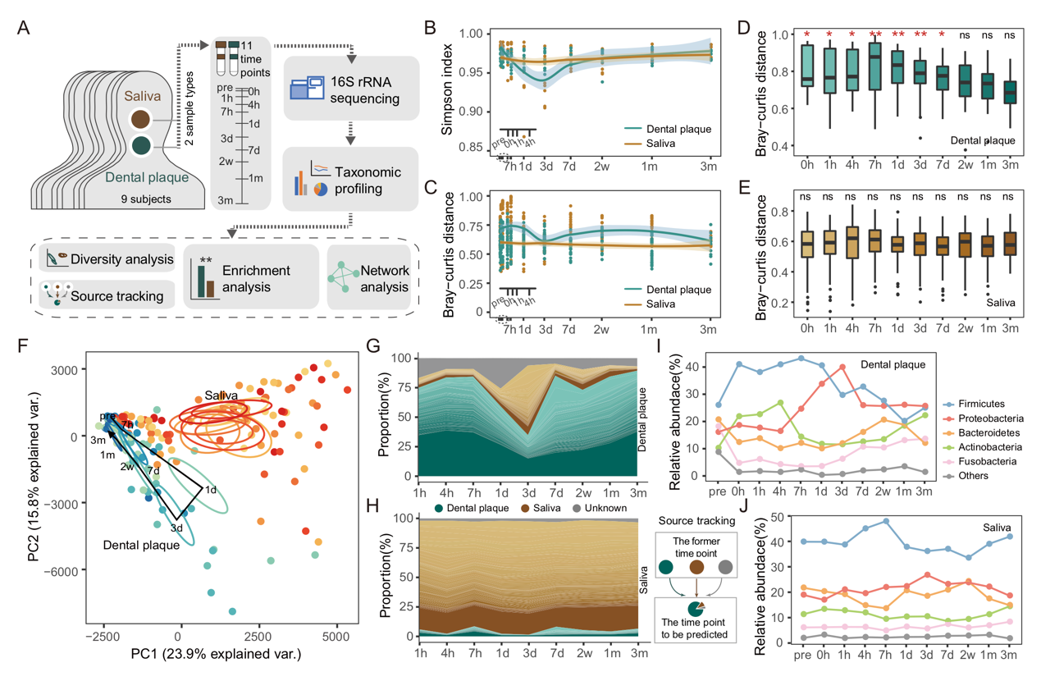
规律的验证1. 整体描述
实验设计
Alpha多样性
Beta多样性拟合
牙菌斑Beta箱线
唾液Beta箱线
PCA分析+置信椭圆
牙菌斑来源
唾液来源
牙菌斑物种组成
唾液物种组成
Wang, J., Jia, Z., Zhang, B., Peng, L. & Zhao, F. Tracing the accumulation of in vivo human oral microbiota elucidates microbial community dynamics at the gateway to the GI tract. Gut, gutjnl-2019-318977, doi:10.1136/gutjnl-2019-318977 (2019).

Slide 37
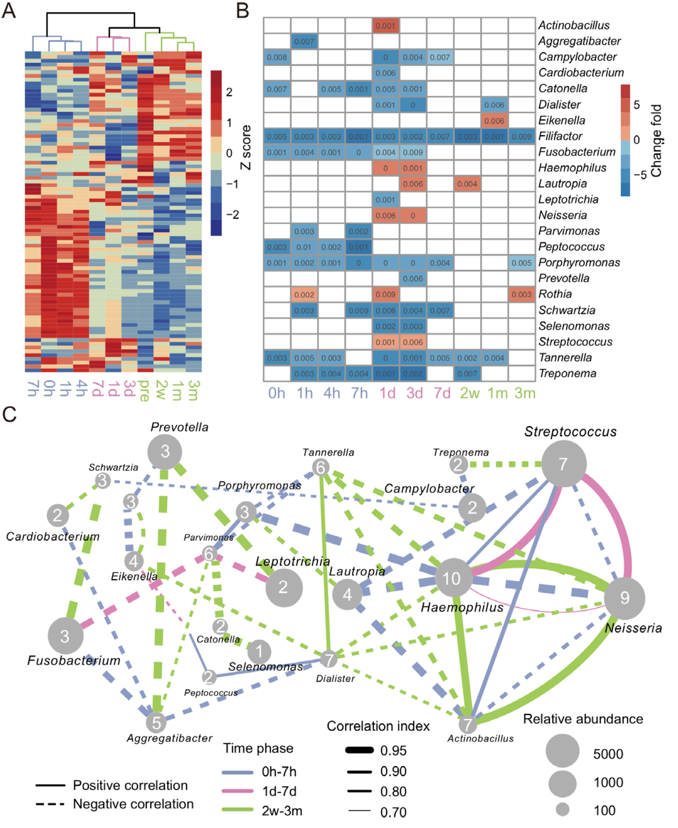
2. 细节展示
属水平热图组成+聚类
属水平显著差异+P值+差异倍数
网络分析
线型实/虚代表正负相关
线颜色代表时间短、中、长(与A对应)
线粗细代表相关系数绝对值
点大小代表相对丰度
点数字代表节点度数
点标签为属名
有时还有点颜色，点边框色属性可添加
Wang, J., Jia, Z., Zhang, B., Peng, L. & Zhao, F. Tracing the accumulation of in vivo human oral microbiota elucidates microbial community dynamics at the gateway to the GI tract. Gut, gutjnl-2019-318977, doi:10.1136/gutjnl-2019-318977 (2019).

Slide 38
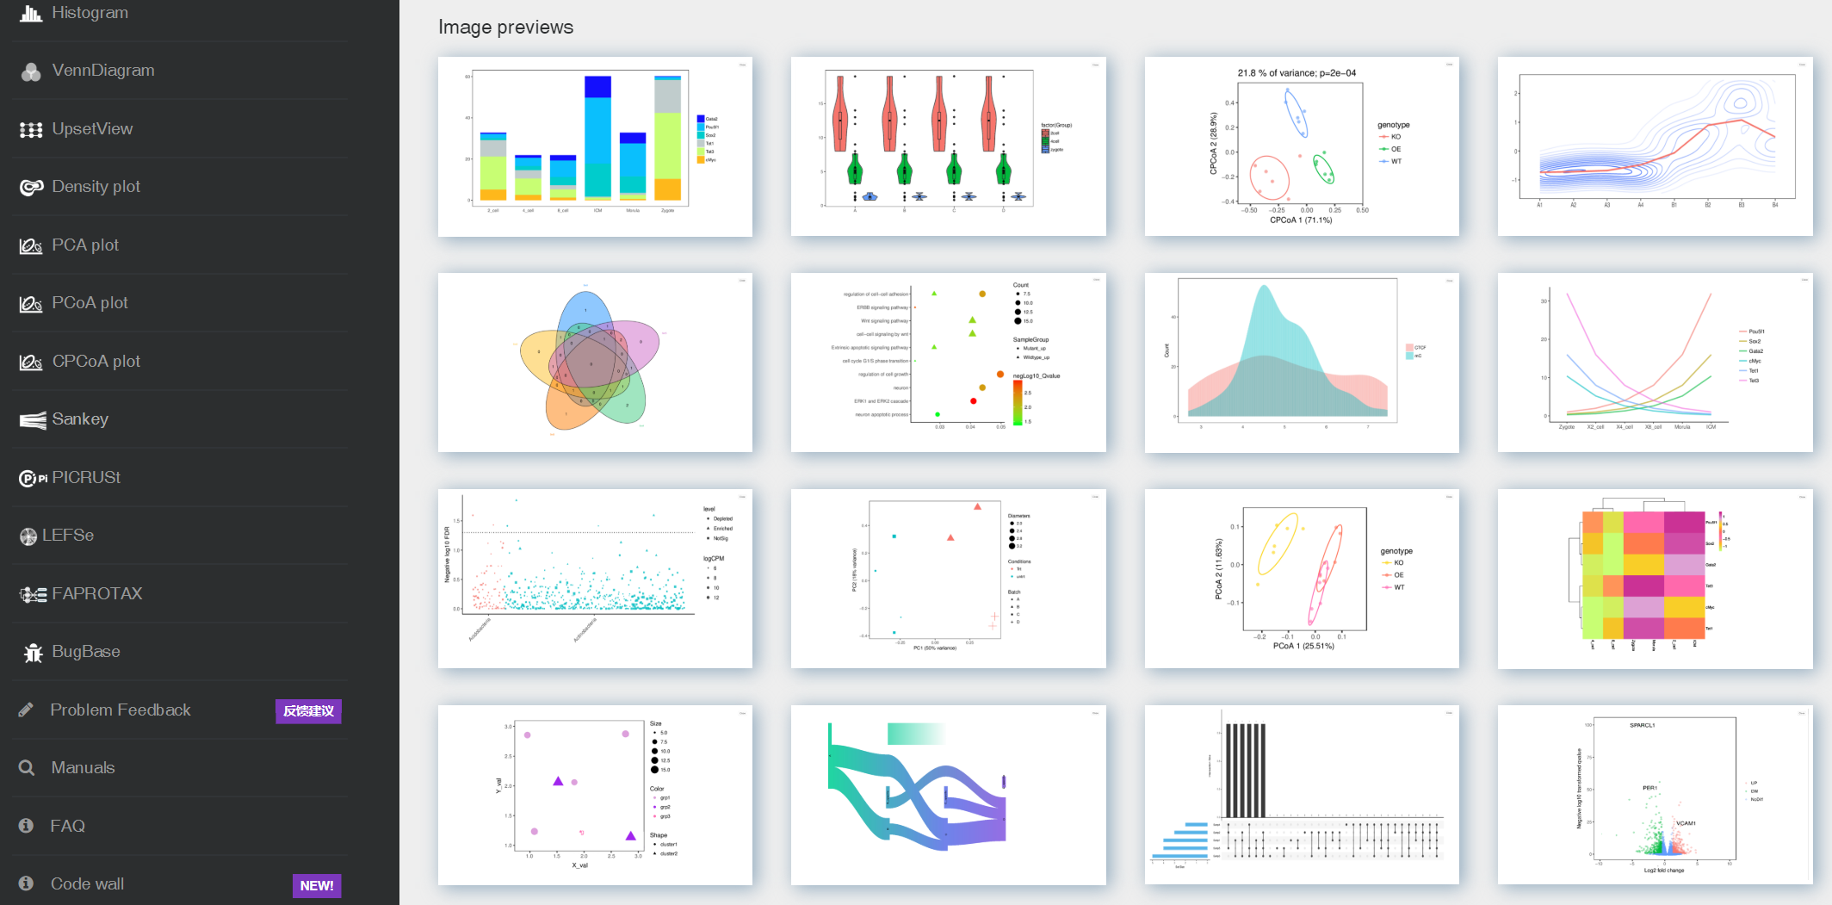
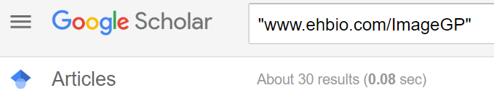
ImageGP——在线绘制20种图
http://www.ehbio.com/ImageGP/
Notes:
如果你觉得绘制以上图，用代码还有困难，可以使用我们参与开发的在线工具http://www.ehbio.com/ImageGP/，去年刚上线，就被引用达26次。你只要将数据粘贴，点Plot就出图，将来还会开放绘图代码下载，方便用户进一步修改细节。

Slide 39
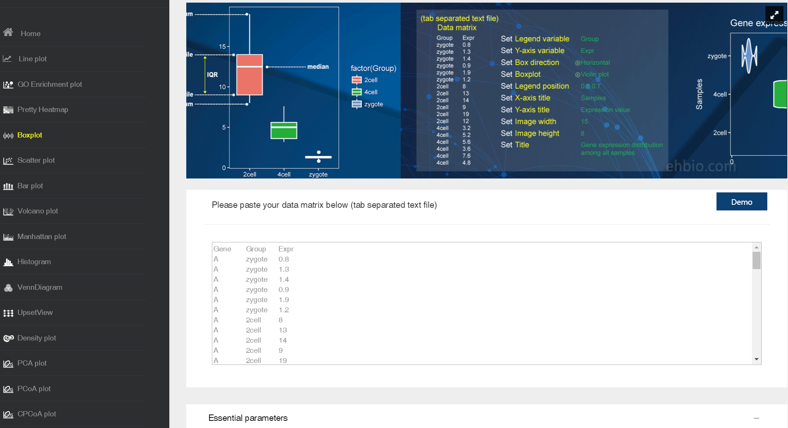
粘贴数据 - 选择参数 - 一键出图
http://www.ehbio.com/ImageGP/

Slide 40
提供开源可重复分析的实验室
密歇根大学Pat Schloss http://www.schlosslab.org
期坦福大学Susan Holmes http://statweb.stanford.edu/~susan/
德国马普Paul Schulze-Lefert https://github.com/garridoo
北卡教堂山Jeffery L. Dangl https://github.com/isaisg/
EMBL-EBI Robert D. Finn https://github.com/Finn-Lab/MGS-gut
比利时鲁汶大学 Jeroen Raes https://github.com/raeslab
贝勒医学院 Christopher J. Stewart https://github.com/StewartLab
遗传发育所/CEPAMS白洋 https://github.com/microbiota
斯坦福大学统计系教授带你玩转微生物组分析
Notes:
如果你想可重复分析，不想因为一点修改反复调整图形细节，可以用更高效的代码方法。很多同行都有分析

Slide 41
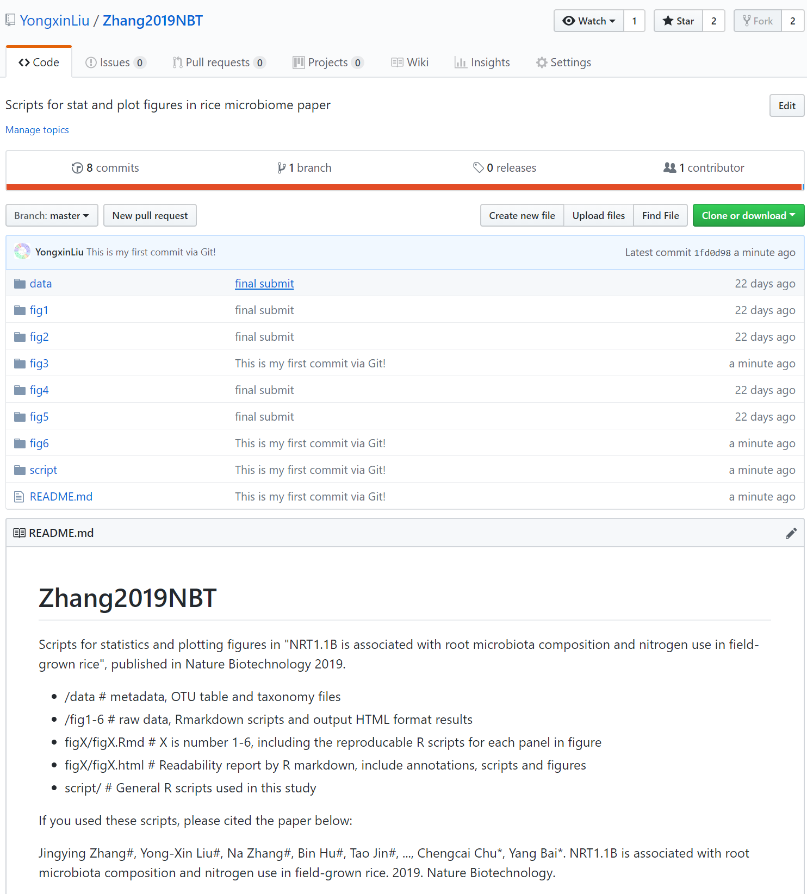
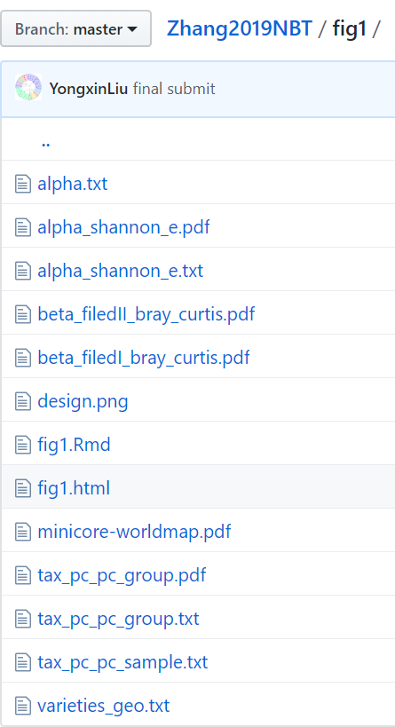
数据代码图表整理示例
fig1.Rmd 分析代码及注释
fig1.html 分析代码、注释和图表混排网页，方便阅读
*.txt 分析原始数据或统计结果表格
*.png 位图
*.pdf 矢量图，常用保存格式，方便查看和编辑
数据data
图表figure
代码script
简介、文件描述和引文
图1分析目录文件
https://github.com/YongxinLiu/Zhang2019NBT

Slide 42
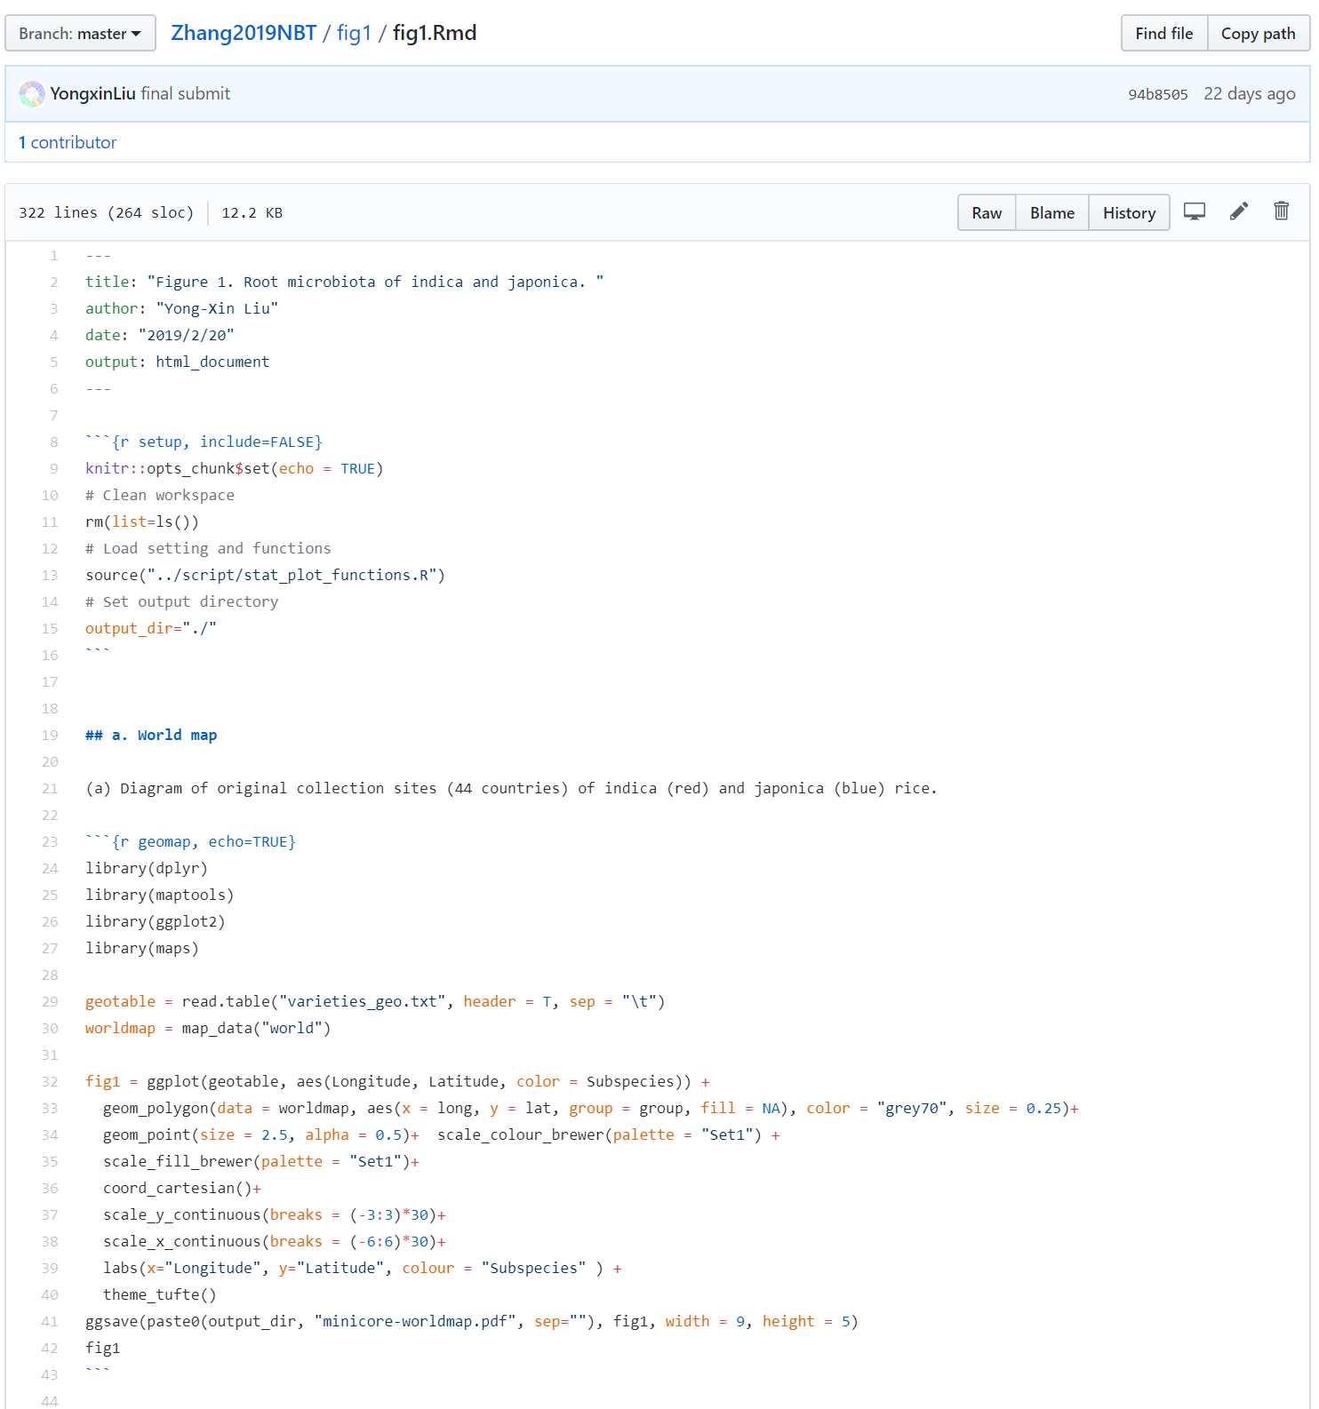
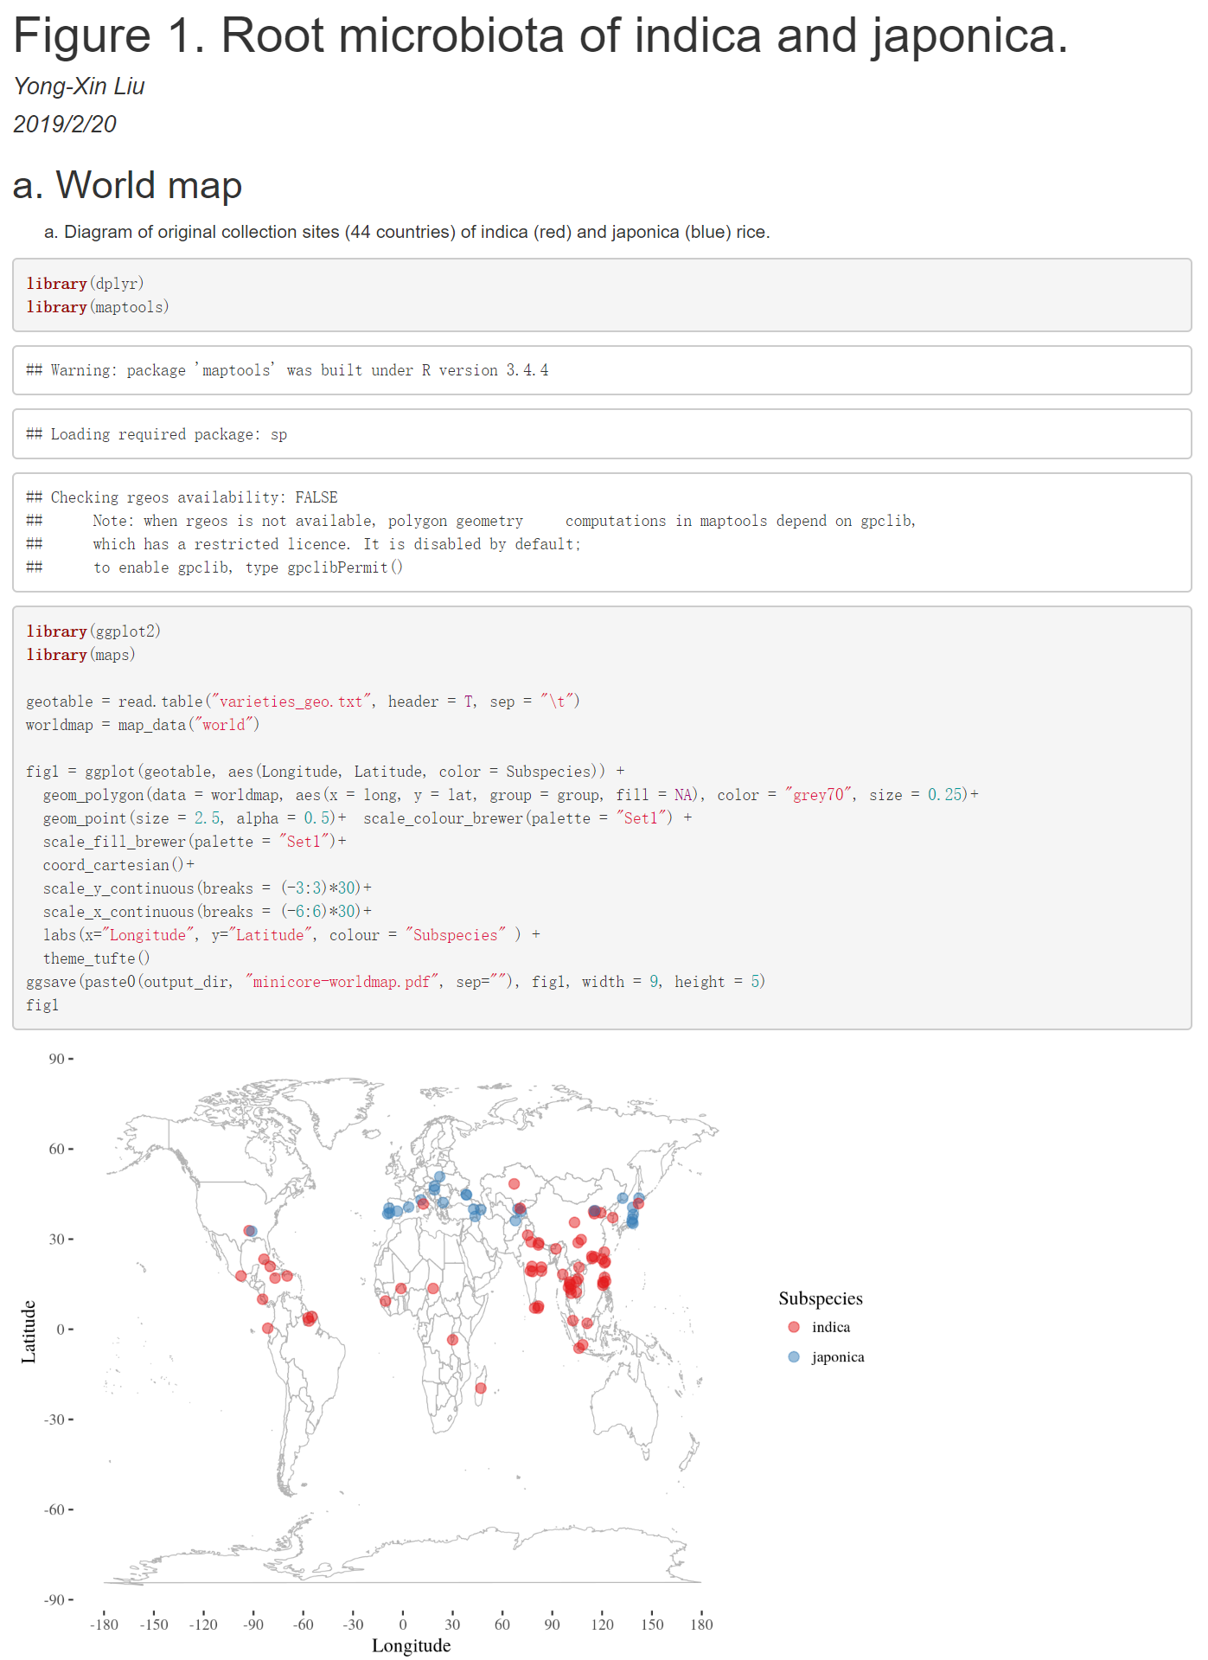
分析代码样式和网页预览效果
标题、作者和时间带格式
标题、作者、日期
运行中的提示信息
设置通用参数和加载通用依赖关系
分析代码
图1a，绘制材料来源地图的代码
绘图结果
fig1.Rmd 代码
在线或Rstudio查看
fig1.html可由Rmd生成
下载用浏览器查看

Slide 43







科研的过程——盲人摸象
扇子
墙
长矛
绳子
蛇
树
Notes:
人类认识微观世界的手段还很有限和片面，结果并不一定是真相，永远抱着怀疑的态度，相信科学的逻辑。

Slide 44

宏基因组
扫码关注宏基因组
获取专业学习资料
每天坚持学习进步一点点
（1 + 0.01)³⁵⁶ = 37.8
Notes:
面对面建群，输入0525，我会分享PPT给大家，省着记录。有页码，可以记录下来提问。

